Slide 1


Cykl szkoleń uozzw

Slide 2



Cykl spotkań – nowelizacja ustawy
Nowelizacja ustawy o zbiorowym zaopatrzeniu w wodę i zbiorowym odprowadzaniu ścieków wprowadziła ważne usprawnienia i zmiany. Dlatego też PGW Wody Polskie wraz z Głównym Inspektoratem Sanitarnym i przy wsparciu Ministerstwa Zdrowia oraz Ministerstwa Infrastruktury przygotowały bezpłatne szkolenia dla podmiotów dostarczających wodę.
SZKOLENIA I DIALOG Z BRANŻĄ
CEL CYKLU:
Praktyczne przygotowanie sektora do wdrożenia nowych obowiązków.
Współpraca PGW WP , GIS, MI, MZ oraz największe przedsiębiorstwa wodociągowe w Polsce
Skala zainteresowania pokazuje, że branża potrzebuje nie tylko informacji o zmianach prawnych, ale przede wszystkim praktycznych narzędzi i wymiany doświadczeń.
≈ 4 000 osób
zarejestrowanych do udziału w szkoleniach

Slide 3
Cykl szkoleń regionalnych uozzw - organizacja
Kontakty i zaproszenia
Materiały i rejestracja
Obsługa zgłoszeń
Zweryfikowana baza przedsiębiorstw:
2 317 adresów e-mail
2 332 adresy e-doręczeń
Wysyłka zaproszeń na spotkania.
Treści zaproszeń, informacje i grafiki na stronę internetową oraz projekt identyfikatorów. Regulaminy uczestnictwa
i formularze rejestracji online.
Bieżący monitoring zgłoszeń, udzielanie informacji o cyklu i obsługa telefoniczna. Pomoc w rozwiązywaniu problemów technicznych przy rejestracji.
Listy i logistyka
Obsługa szkoleń
Materiały i współpraca
Weryfikacja zgłoszeń i listy uczestników: podstawowe oraz uzupełniające. Uzupełnianie wolnych miejsc, druk identyfikatorów i telefoniczna obsługa uwag organizacyjnych.
Recepcja i weryfikacja uczestników przed wejściem na salę. Wsparcie prelegentów oraz obsługa techniczna i logistyczna paneli. Bieżąca kontrola liczby dodatkowych uczestników.
Po szkoleniach: przekazywanie materiałów oraz koordynacja pytań i odpowiedzi. Podczas spotkań regionalnych: koordynacja działań i współpraca ze współorganizatorami.

Slide 4
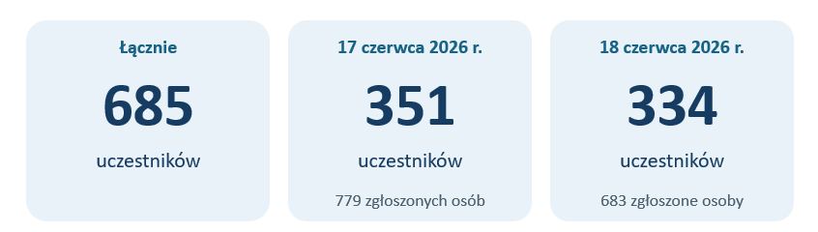
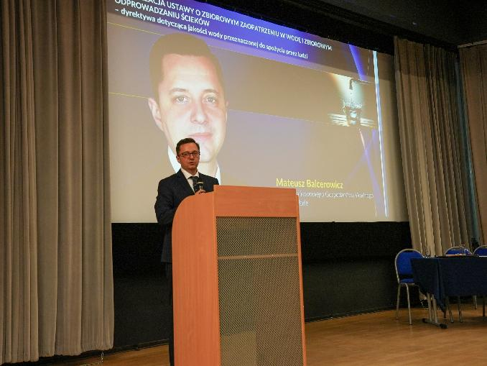
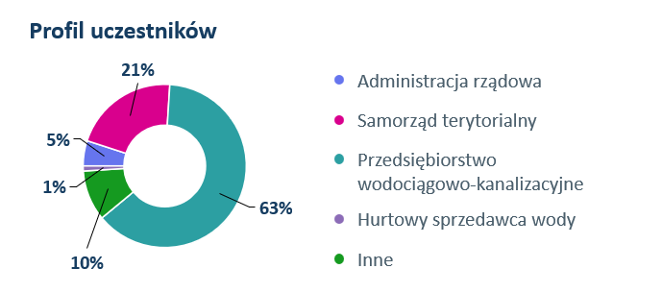
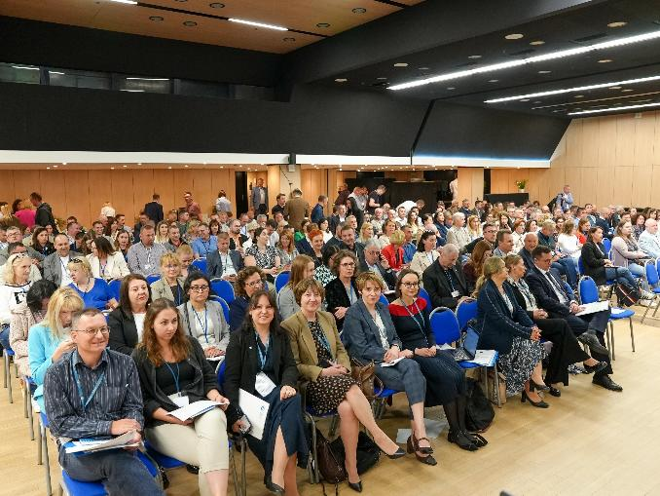
Nowelizacja uozzw szkolenia –
Warszawa 17 i 18.06.2026 r.
Miejsce szkoleń: siedziba Krajowego Zarządu Gospodarki Wodnej, ul. Chałubińskiego 8, Warszawa

Slide 5
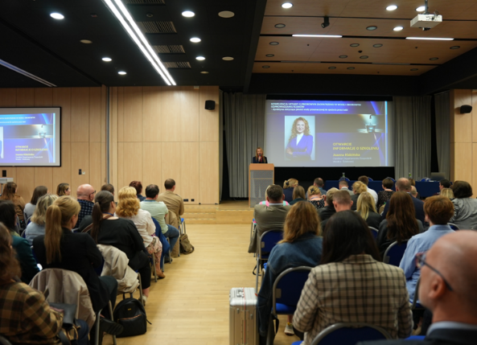
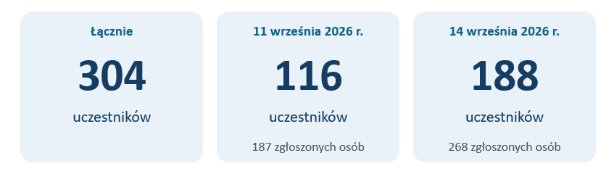
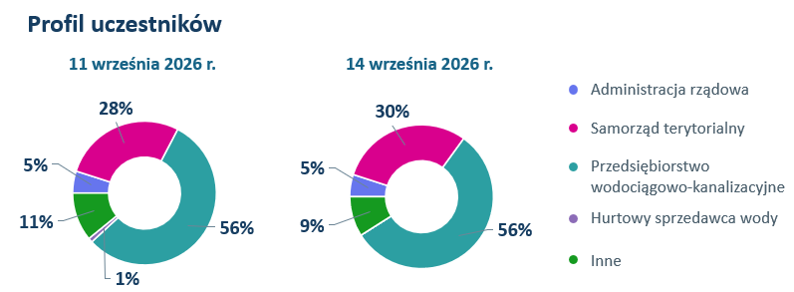
Nowelizacja uozzw szkolenia-
Warszawa 11 i 14.09.2026 r.
Hydroportal
Program szkoleń rozszerzono o prezentację dotyczącą Hydroportalu, przygotowaną przez Departament Zarządzania Środowiskiem Wodnym.
Materiał jest również przedstawiany podczas spotkań regionalnych.
Miejsce szkoleń: siedziba Krajowego Zarządu Gospodarki Wodnej, ul. Chałubińskiego 8, Warszawa

Slide 6
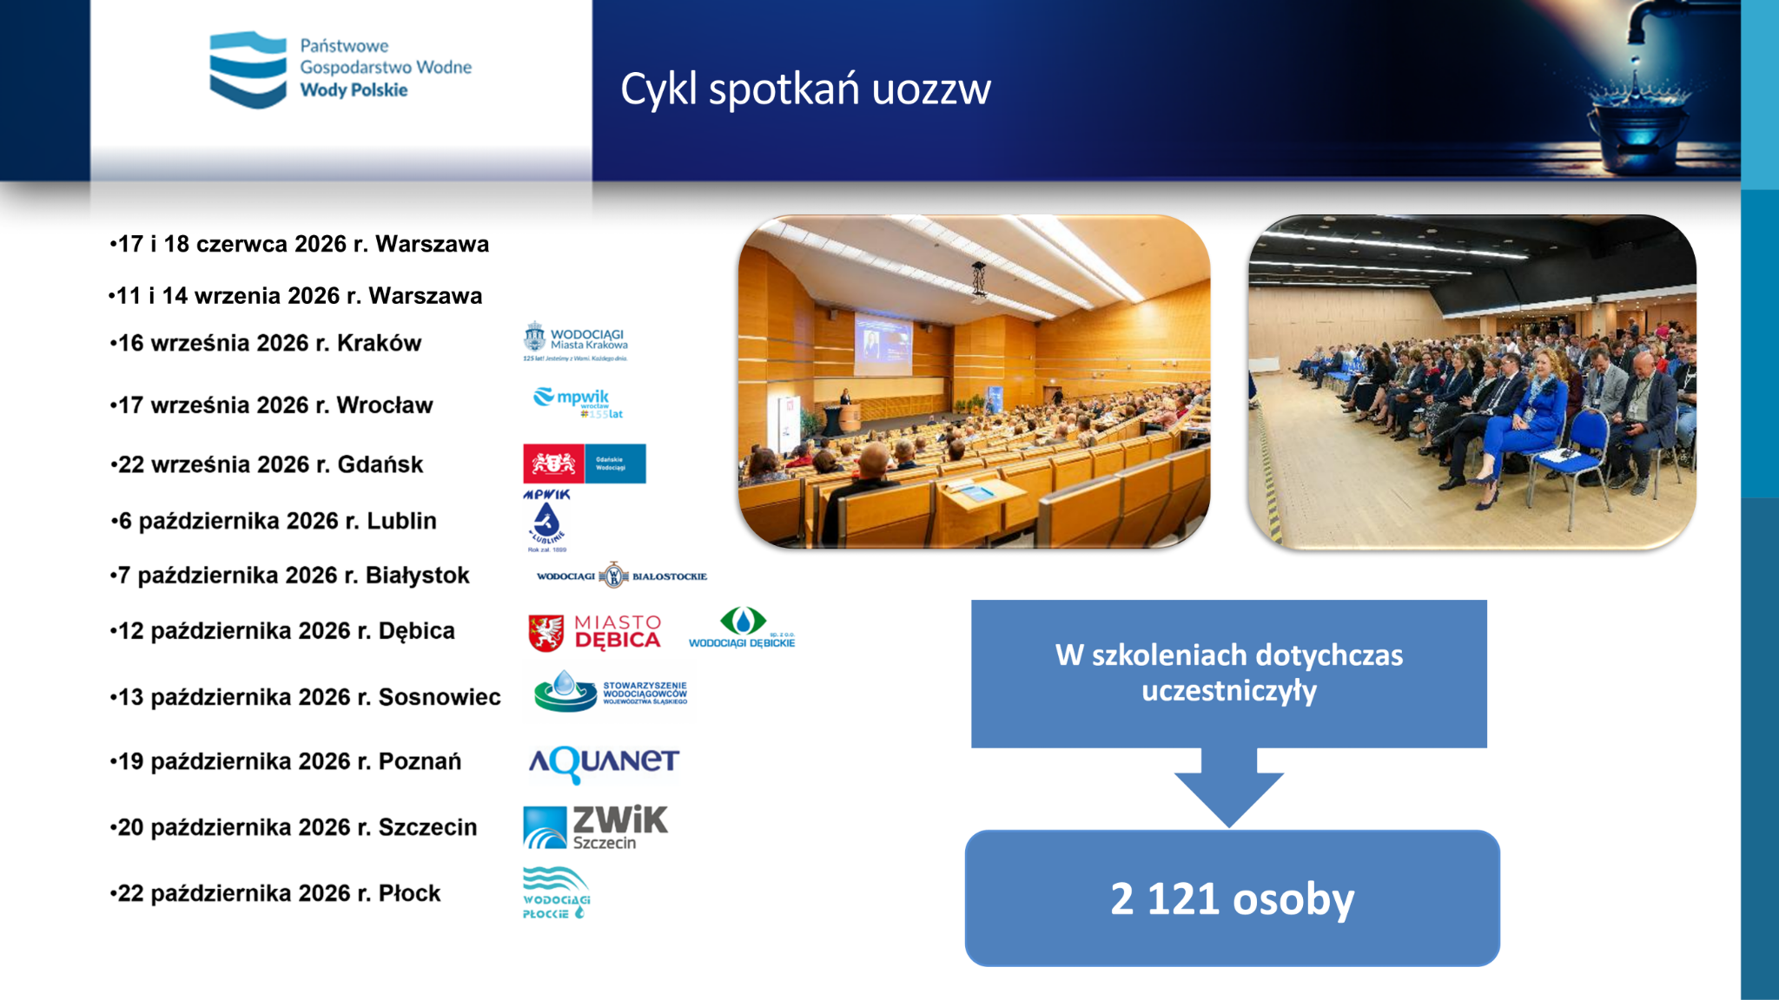
Cykl spotkań regionalnych uozzw
Miasto
Termin
Współorganizatorzy
Kraków
16 września 2026 r.
Wrocław
17 września 2026 r.
Łącznie uczestniczyło
Gdańsk
22 września 2026 r.
1609
Lublin
6 października 2026 r.
Białystok
7 października 2026 r.
Dębica
12 października 2026 r.
osób
Sosnowiec
13 października 2026 r.
Poznań
19 października 2026 r.
Szczecin
20 października 2026 r.
Płock
22 października 2026 r.

Slide 7
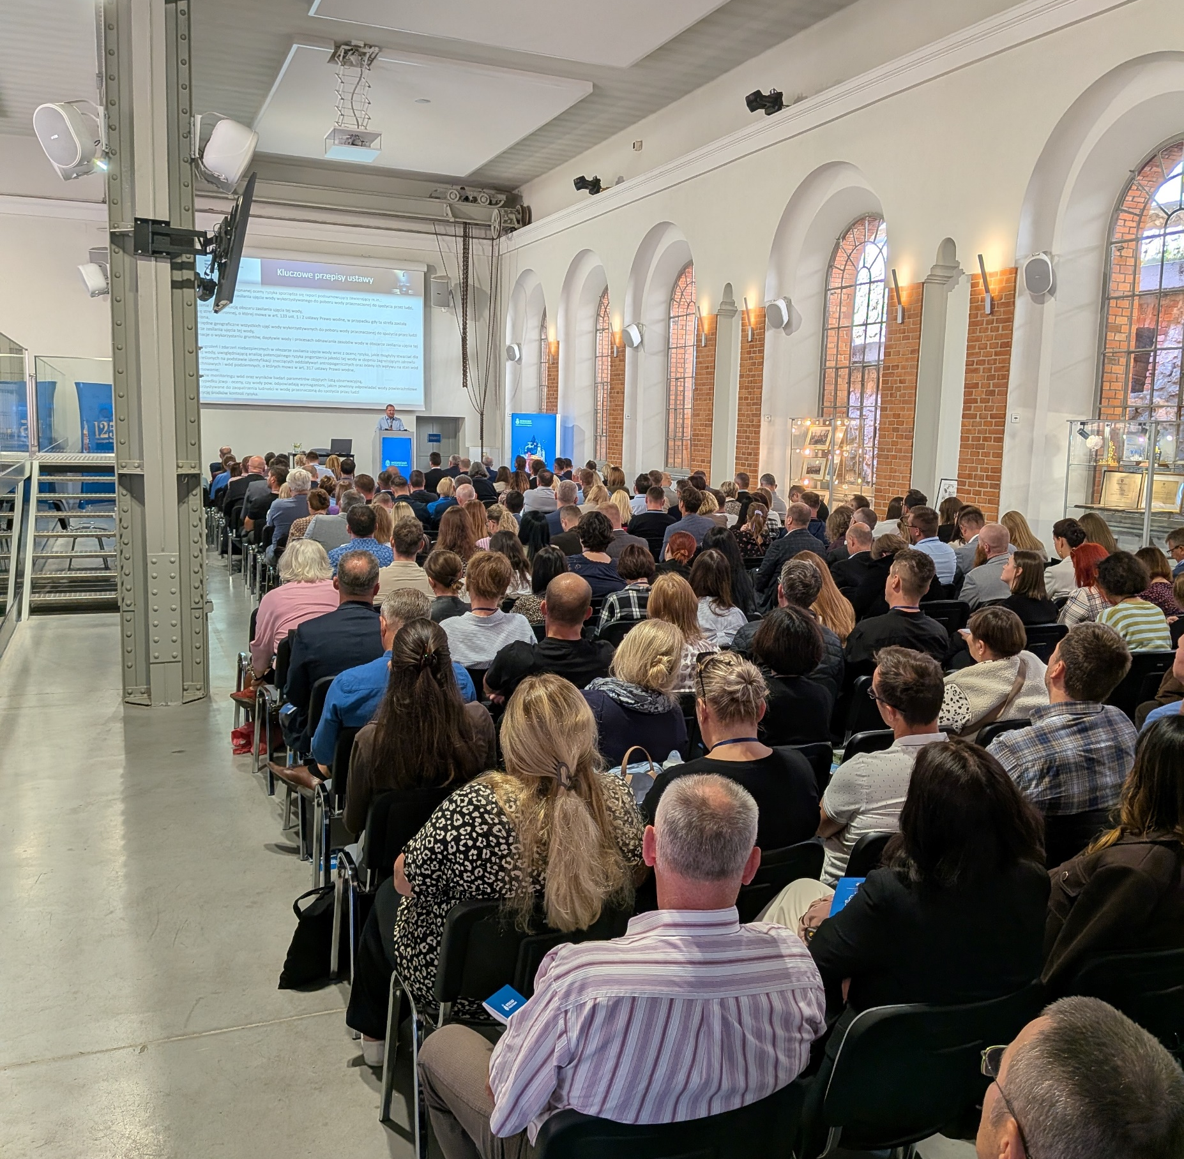
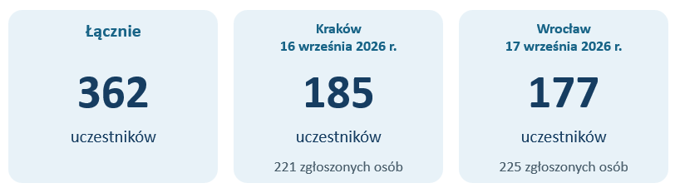
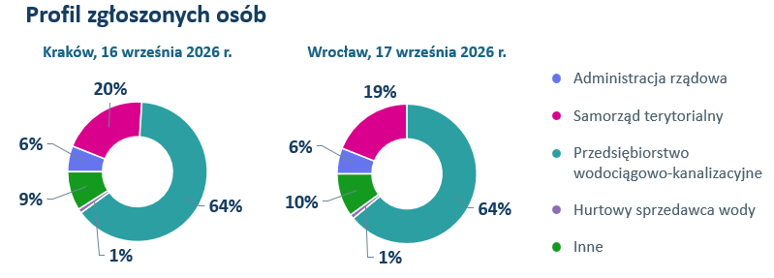
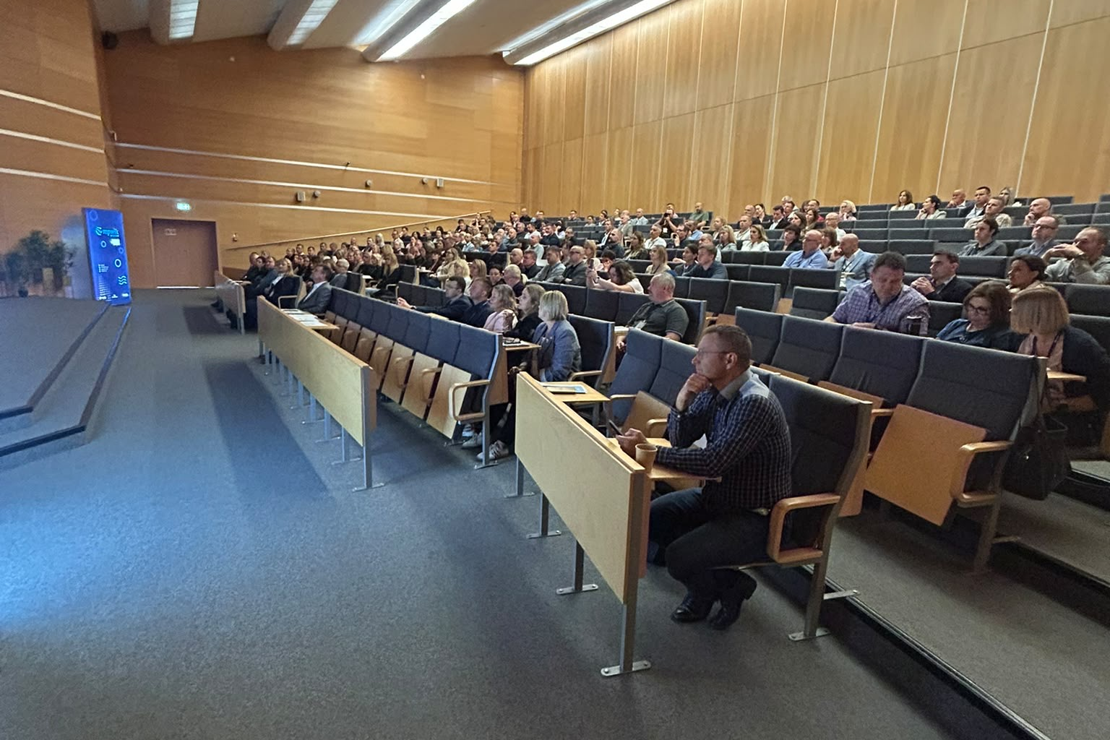
Nowelizacja uozzw szkolenia –
Kraków 16.09.2026 r., Wrocław 17.09.2026 r.
Kraków
Wrocław

Slide 8
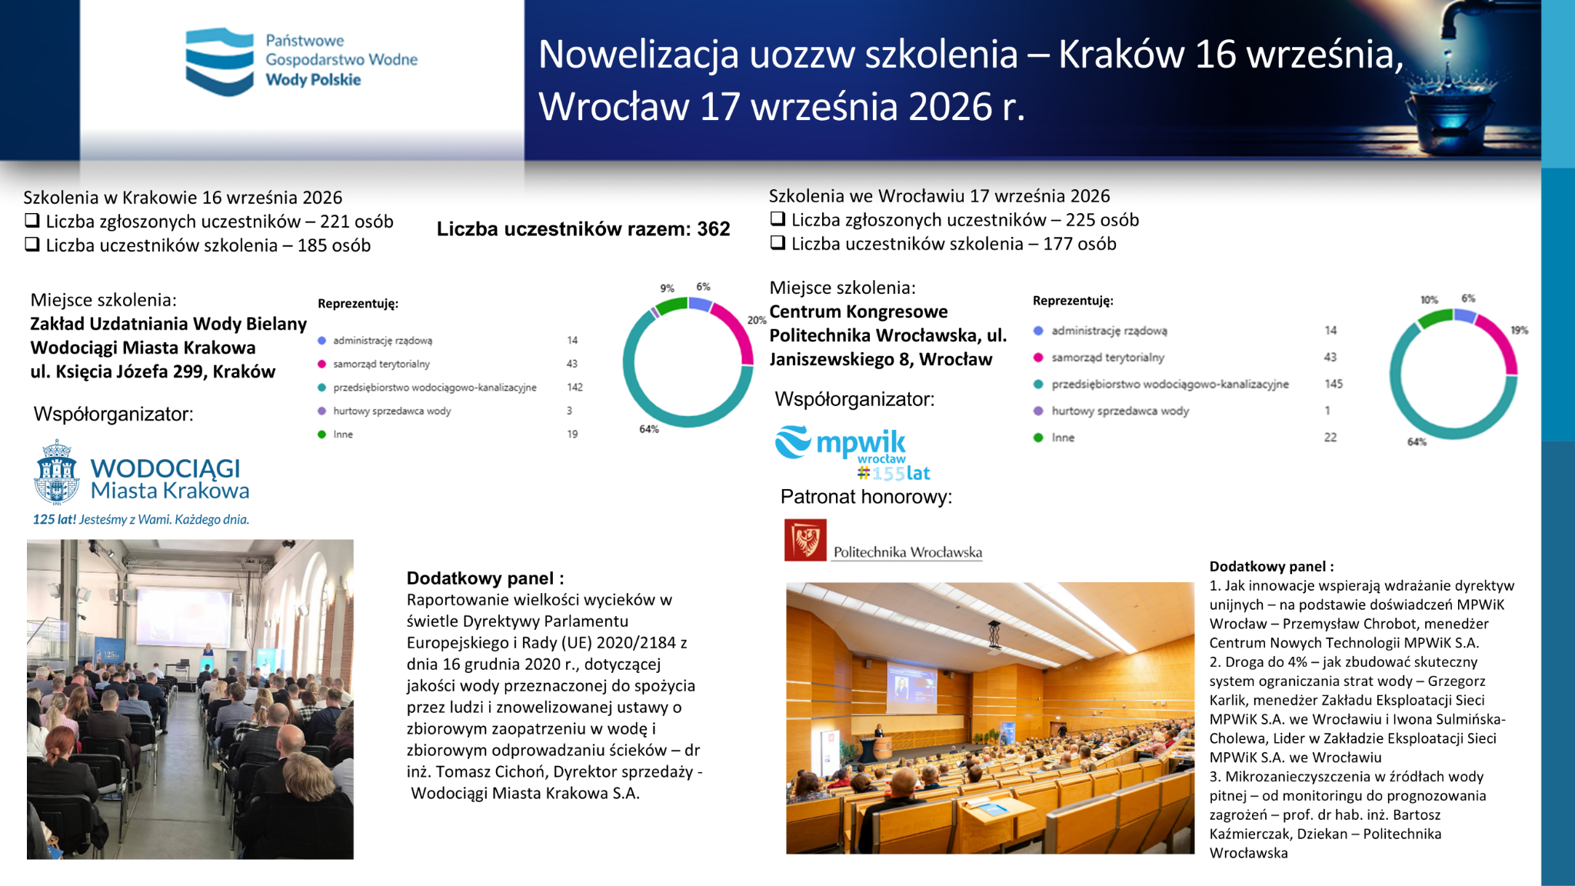
Nowelizacja uozzw szkolenia –
Kraków 16.09.2026 r. ,Wrocław 17.09.2026 r.
Kraków, 16 września 2026 r.
Wrocław, 17 września 2026 r.
Miejsce szkolenia:
Zakład Uzdatniania Wody Bielany
Wodociągi Miasta Krakowa
ul. Księcia Józefa 299, Kraków
Współorganizator
Panel dodatkowy
Raportowanie wielkości wycieków w świetle Dyrektywy Parlamentu Europejskiego i Rady (UE) 2020/2184 z dnia 16 grudnia 2020 r., dotyczącej jakości wody przeznaczonej do spożycia przez ludzi i znowelizowanej ustawy o zbiorowym zaopatrzeniu w wodę i zbiorowym odprowadzaniu ścieków – dr inż. Tomasz Cichoń, Dyrektor sprzedaży - Wodociągi Miasta Krakowa S.A.
Miejsce szkolenia:
Centrum Kongresowe Politechniki Wrocławskiej
ul. Janiszewskiego 8, Wrocław
Współorganizator Patronat honorowy
Panele dodatkowe
1. Jak innowacje wspierają wdrażanie dyrektyw unijnych – na podstawie doświadczeń MPWiK Wrocław – Przemysław Chrobot, menedżer Centrum Nowych Technologii MPWiK S.A.
2. Droga do 4% – jak zbudować skuteczny system ograniczania strat wody – Grzegorz Karlik, menedżer Zakładu Eksploatacji Sieci MPWiK S.A. we Wrocławiu i Iwona Sulmińska-Cholewa, Lider w Zakładzie Eksploatacji Sieci MPWiK S.A. we Wrocławiu
3. Mikrozanieczyszczenia w źródłach wody pitnej – od monitoringu do prognozowania zagrożeń – prof. dr hab. inż. Bartosz Kaźmierczak, Dziekan – Politechnika Wrocławska

Slide 9
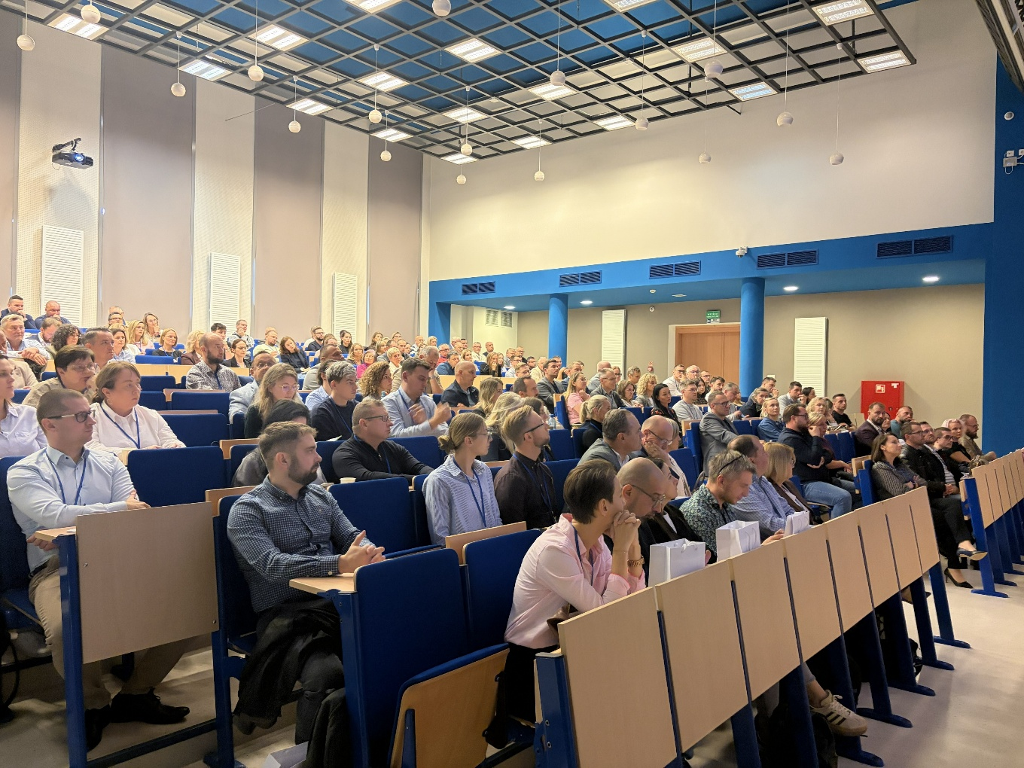
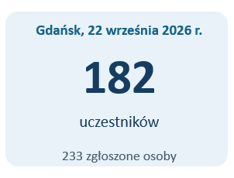

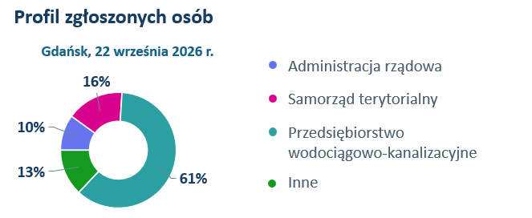
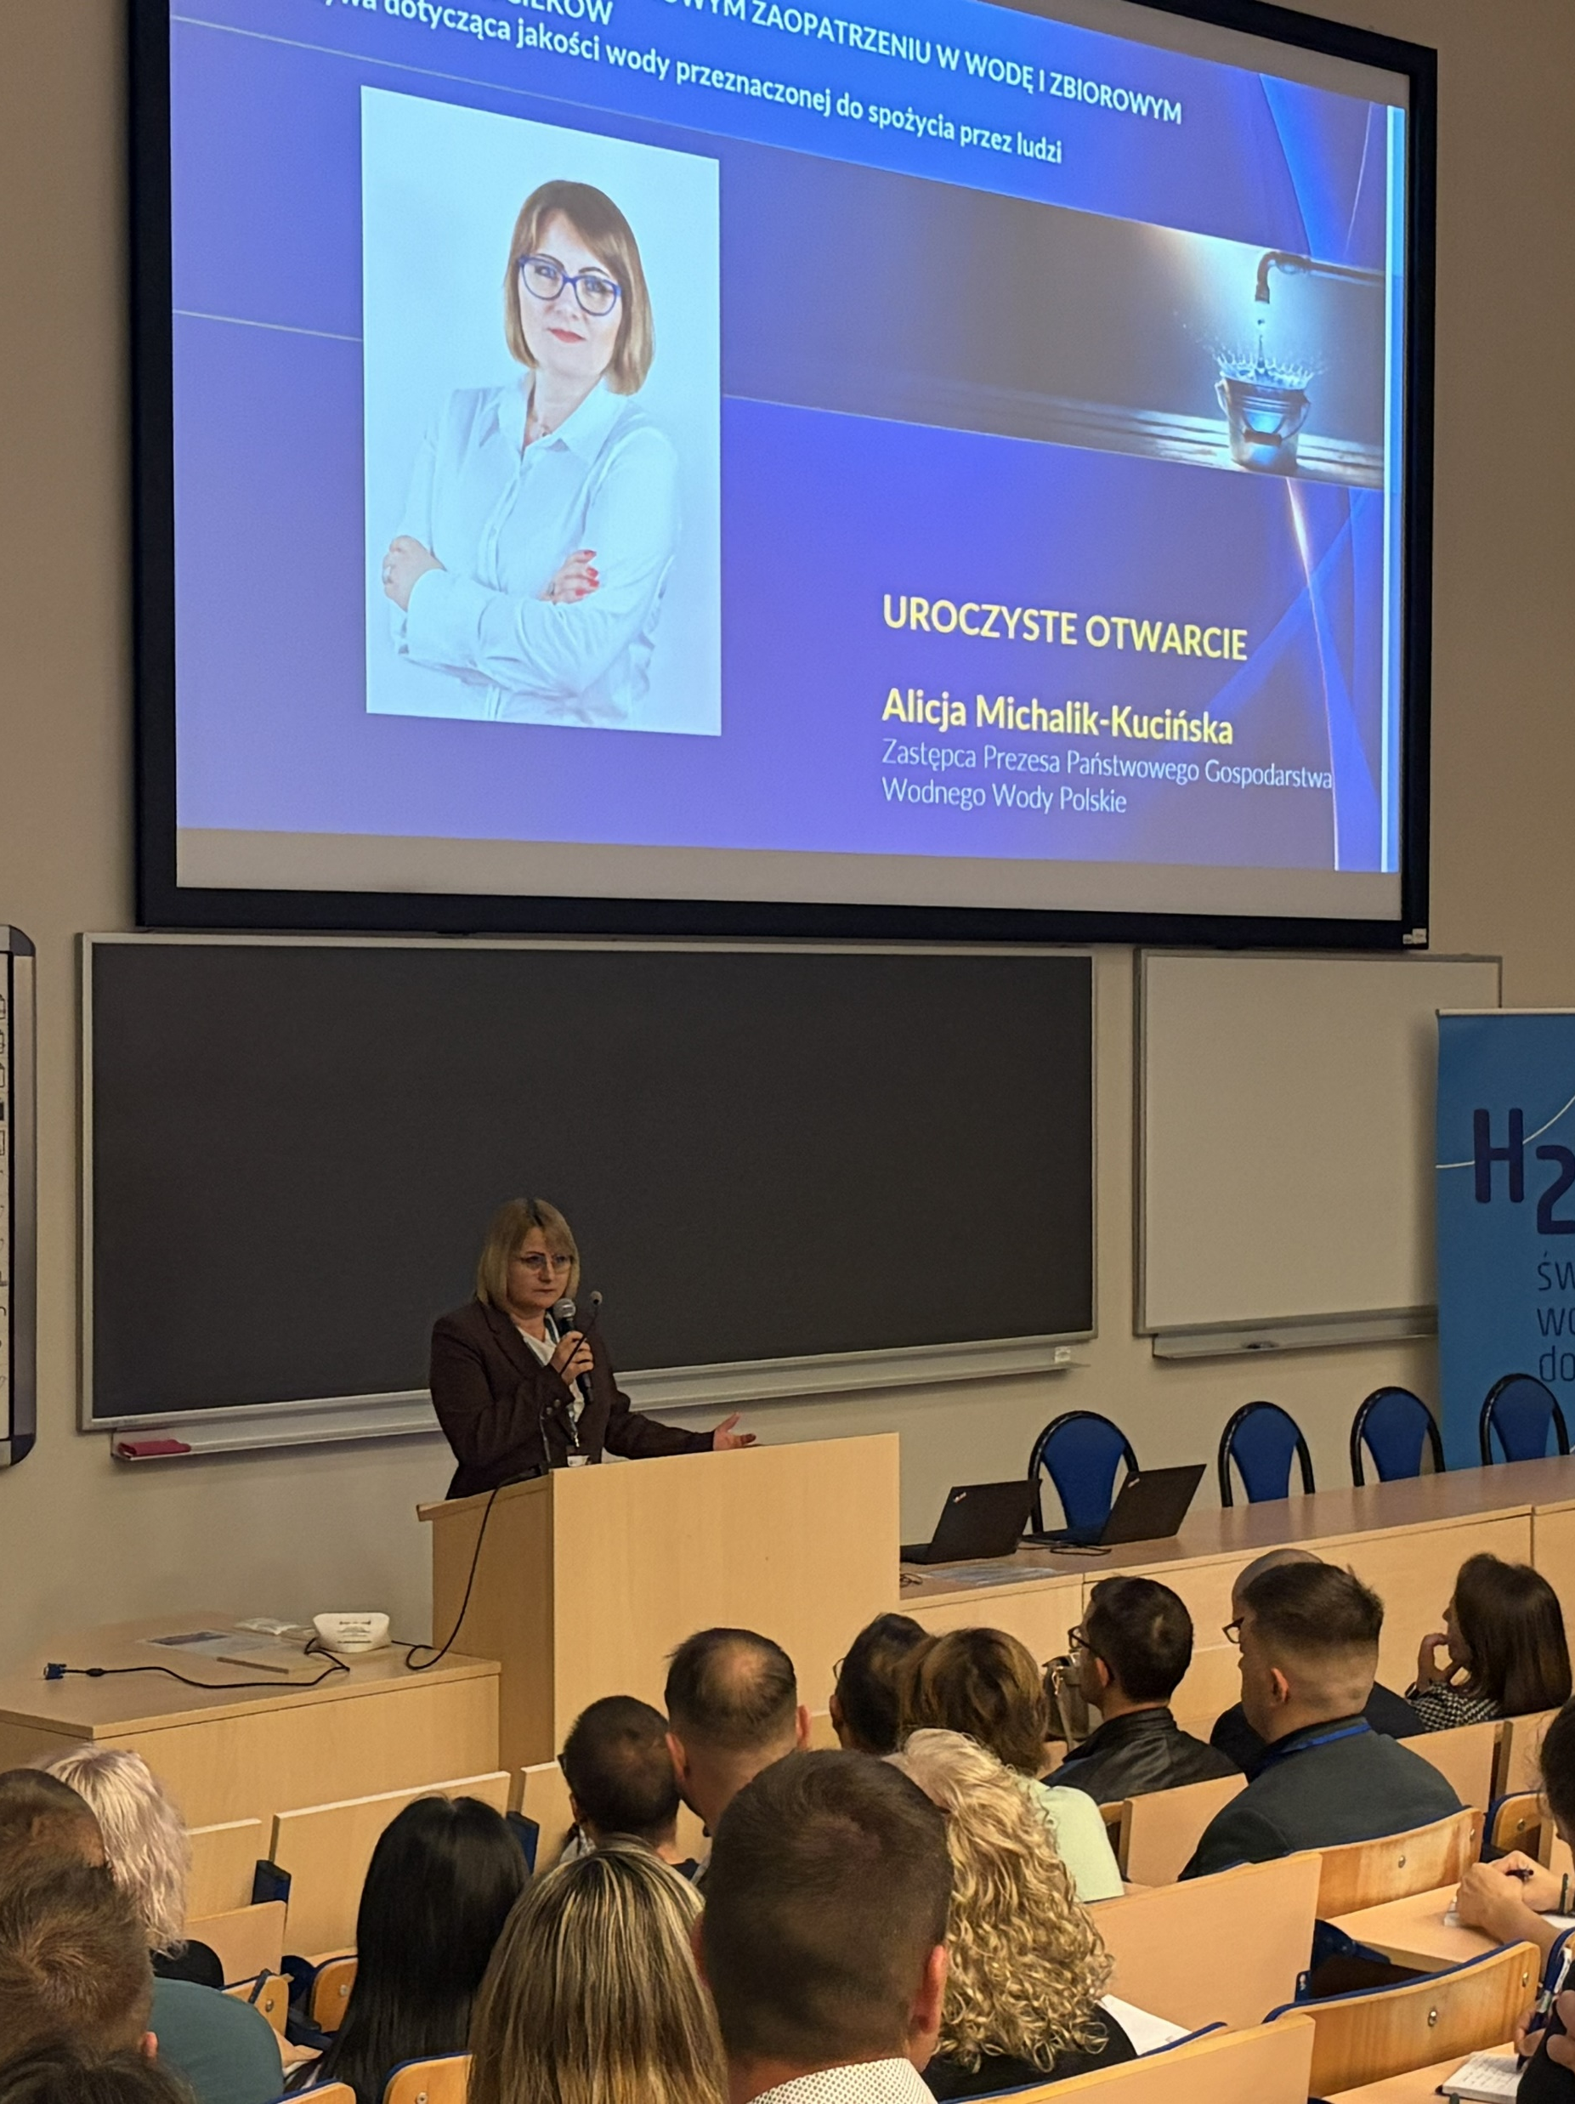
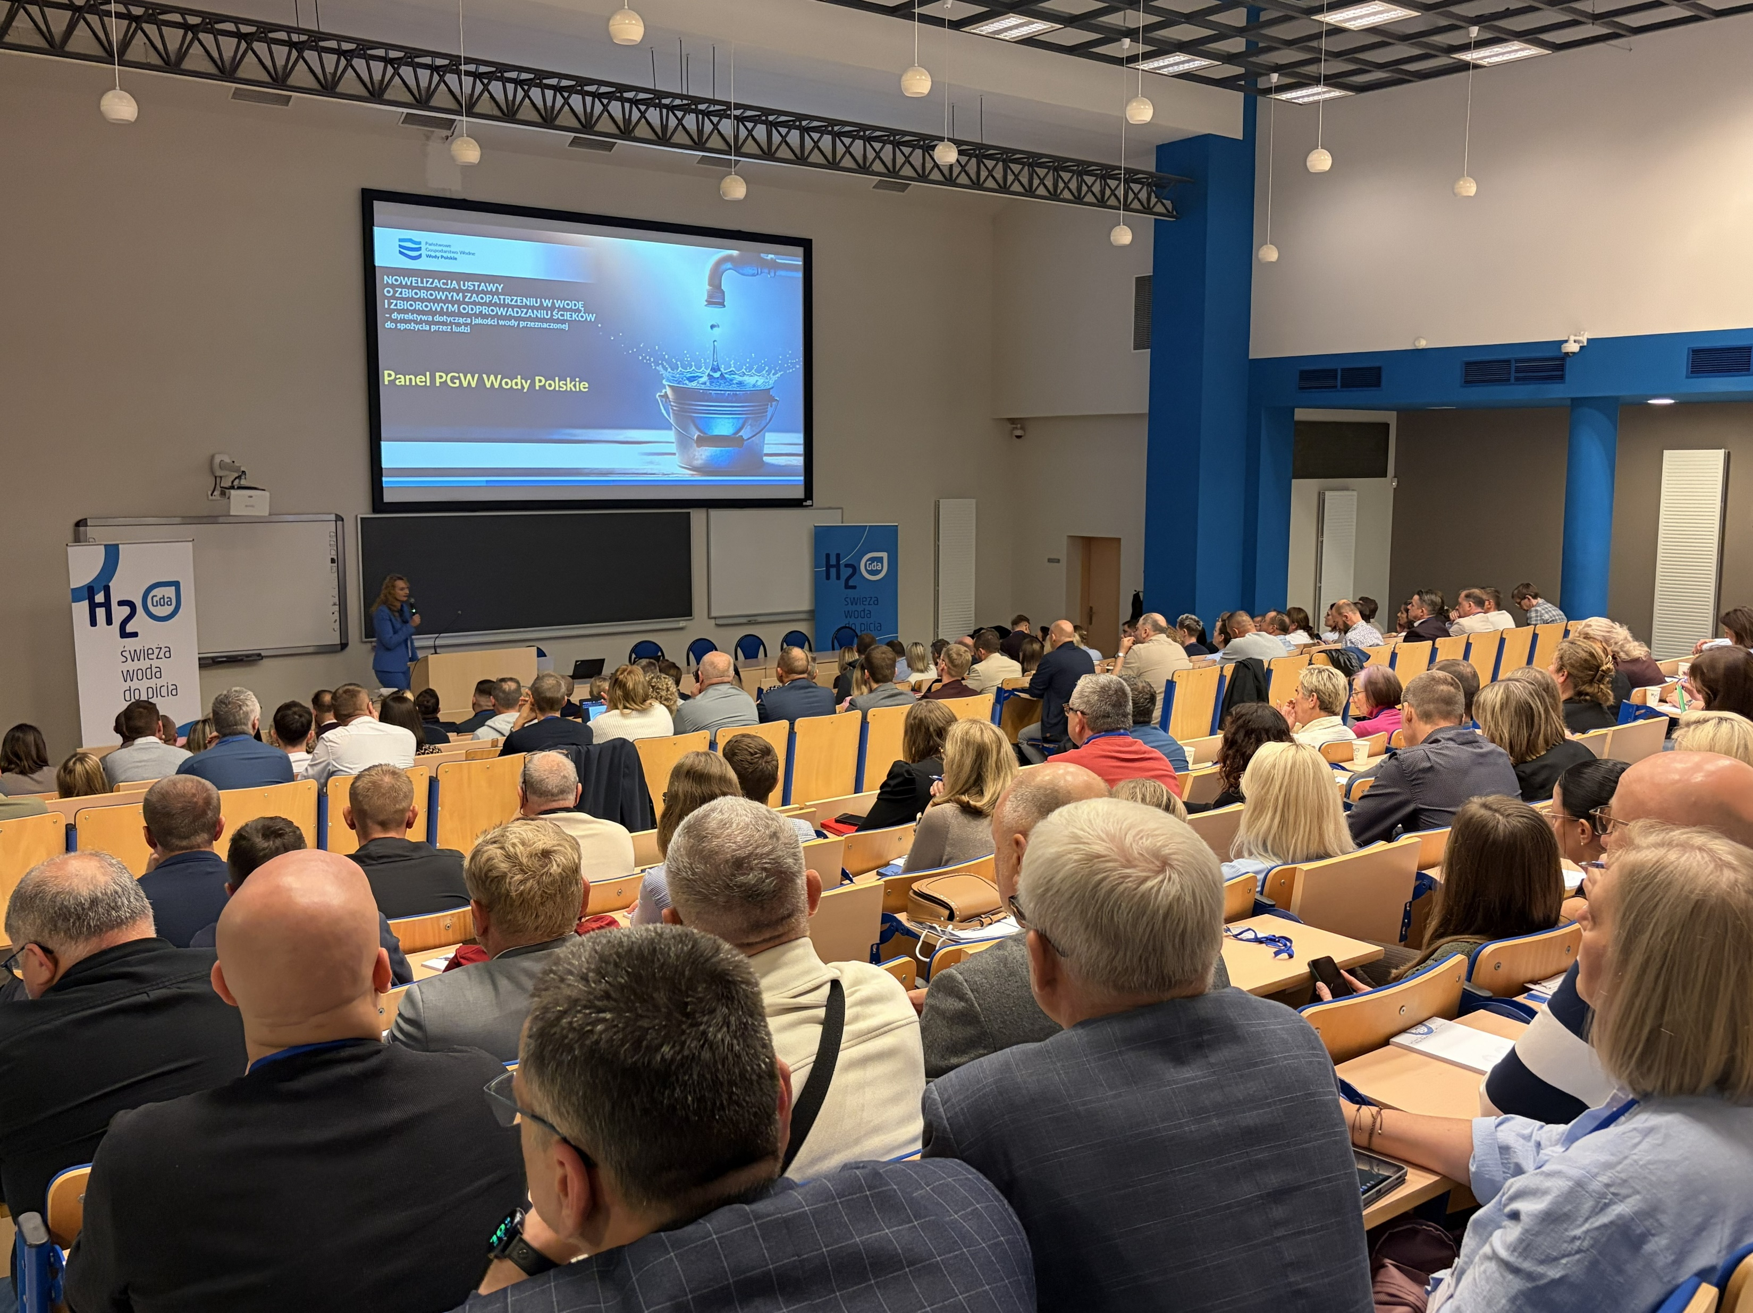
Nowelizacja uozzw szkolenia –
Gdańsk 22.09.2026 r.
Współorganizator
Miejsce szkolenia: Politechnika Gdańska, ul. Gabriela Narutowicza 11/12, Gdańsk

Slide 10
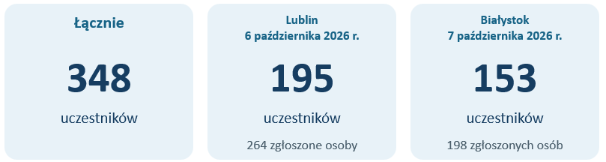
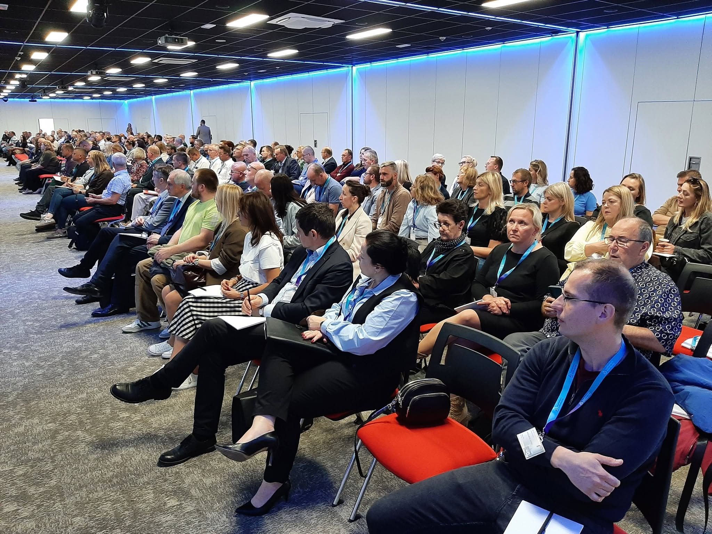
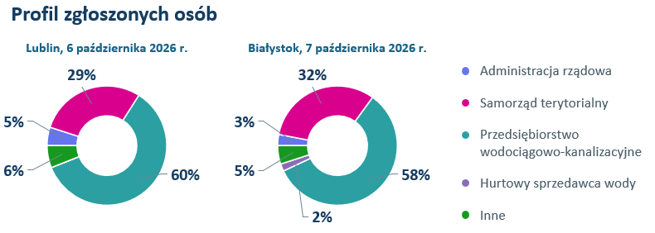
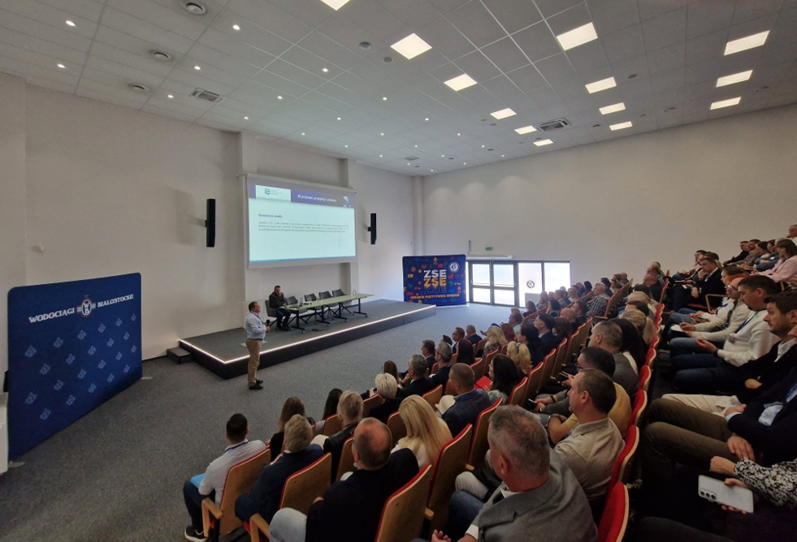
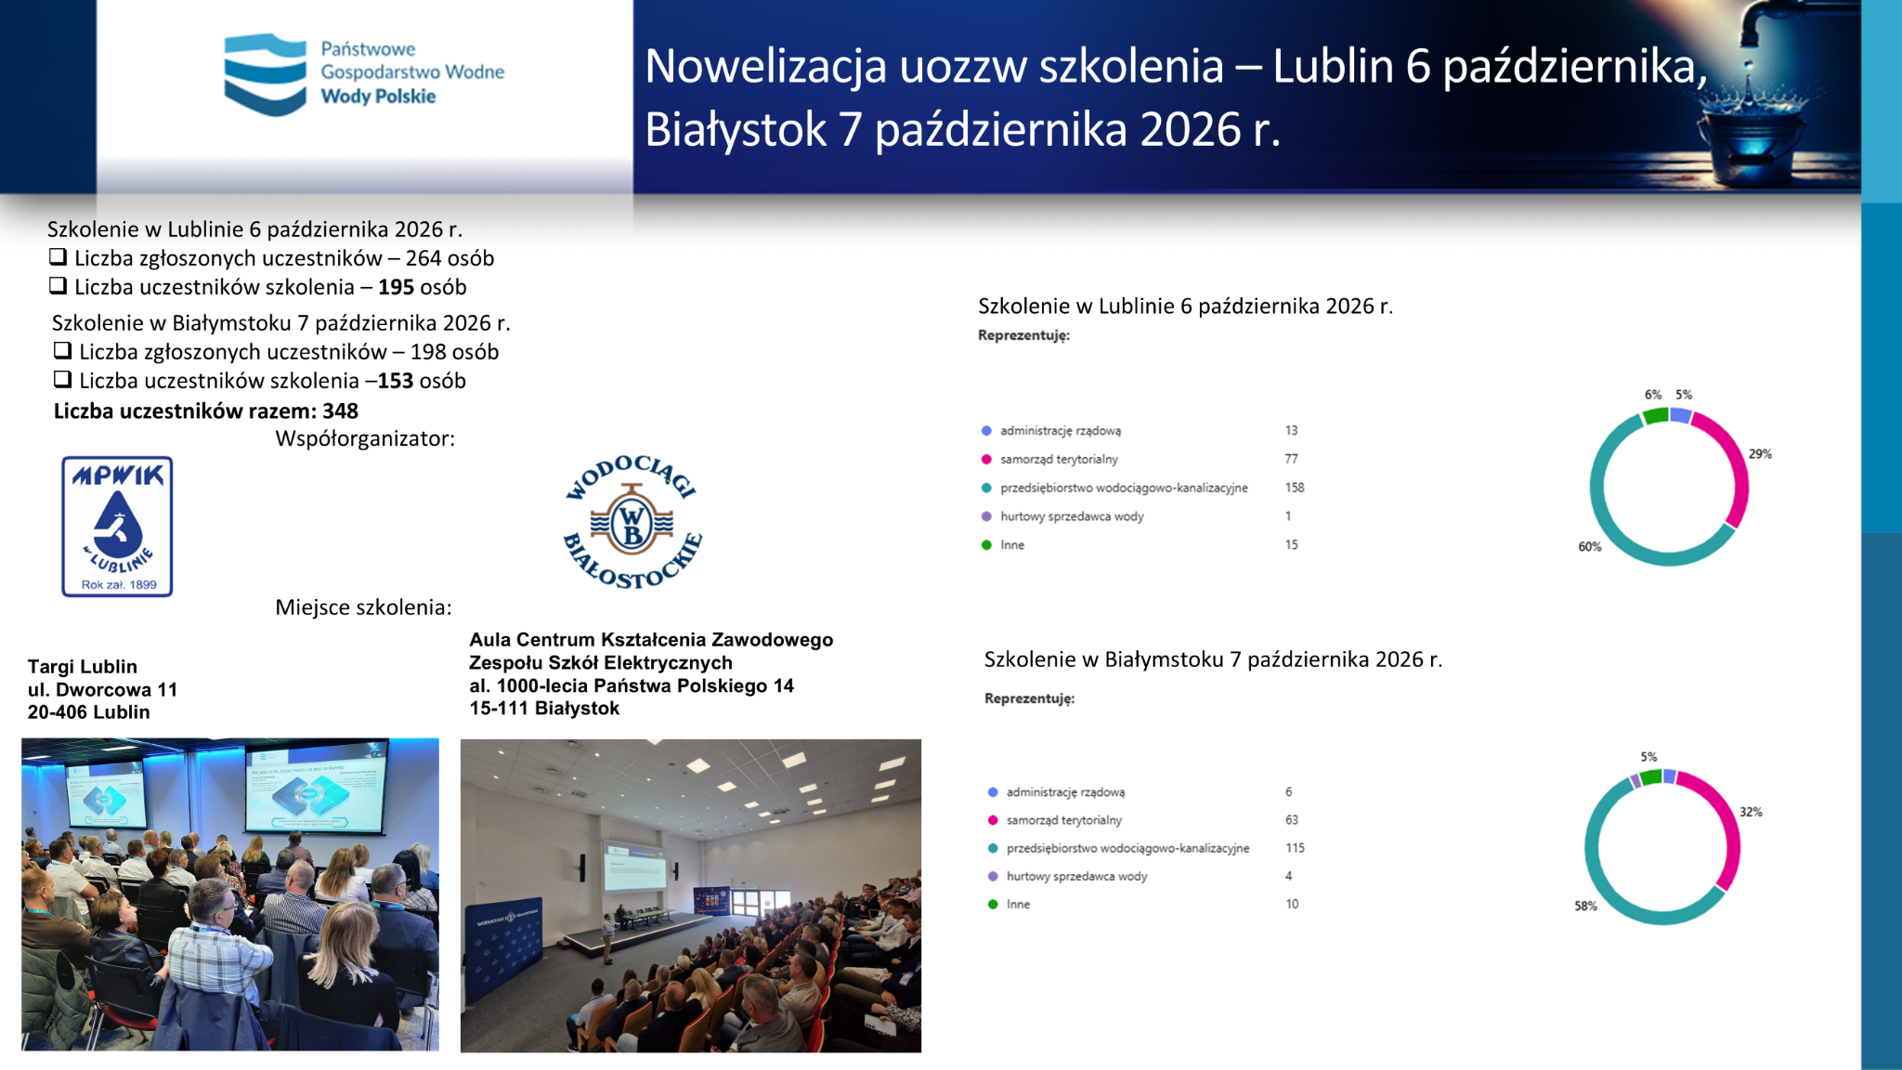
Nowelizacja uozzw szkolenia –
Lublin 6.10.2026 r. , Białystok 7.10.2026 r.
Lublin
Współorganizatorzy
Miejsce szkolenia:
Lublin: Targi Lublin, ul. Dworcowa 11, 20-406 Lublin
Białystok: Aula Centrum Kształcenia Zawodowego Zespołu Szkół Elektrycznych,
al. 1000-lecia Państwa Polskiego 14, 15-111 Białystok
Białystok

Slide 11
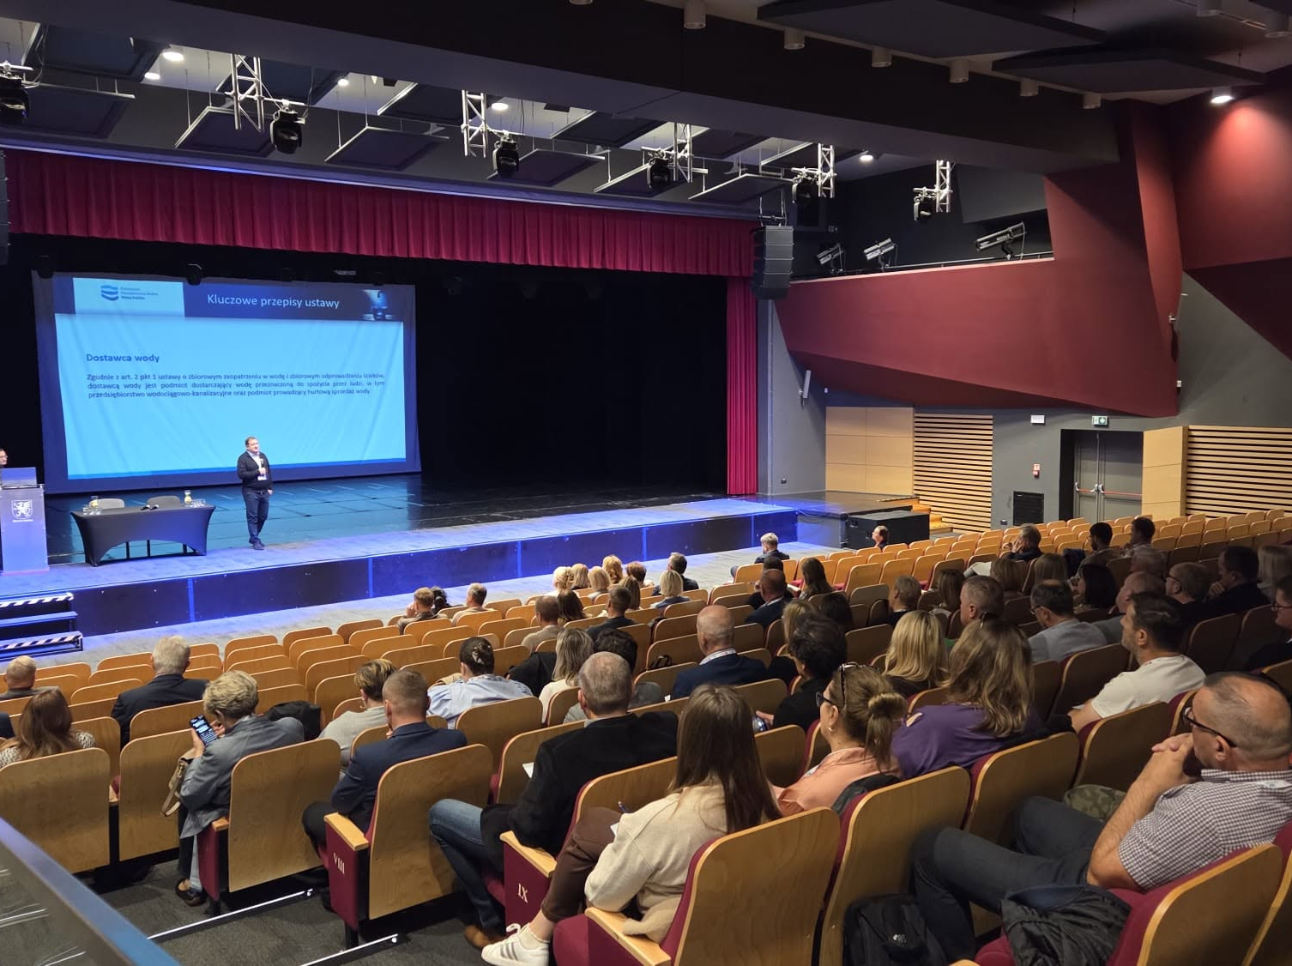
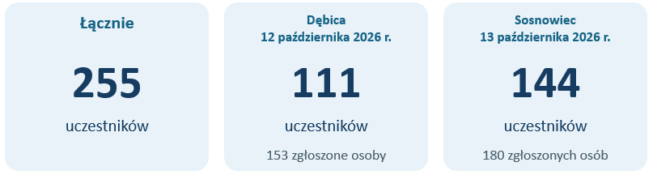
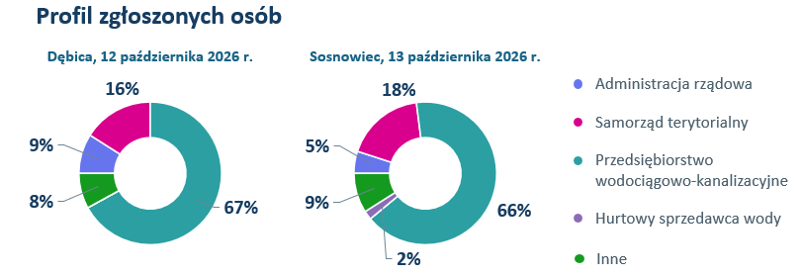
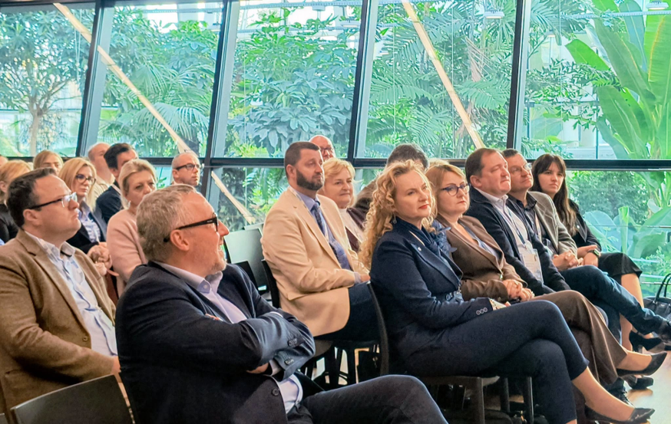


Nowelizacja uozzw szkolenia –
Dębica 12.10.2026 r., Sosnowiec 13.10.2026 r.
Dębica
Współorganizatorzy
Miejsce szkolenia:
Dębica: Sala widowiskowa Domu Kultury Mors, ul. Sportowa 28, 39-200 Dębica
Sosnowiec: CEE Egzotarium, ul. Marszałka Józefa Piłsudskiego 116, 41-200 Sosnowiec
Sosnowiec

Slide 12
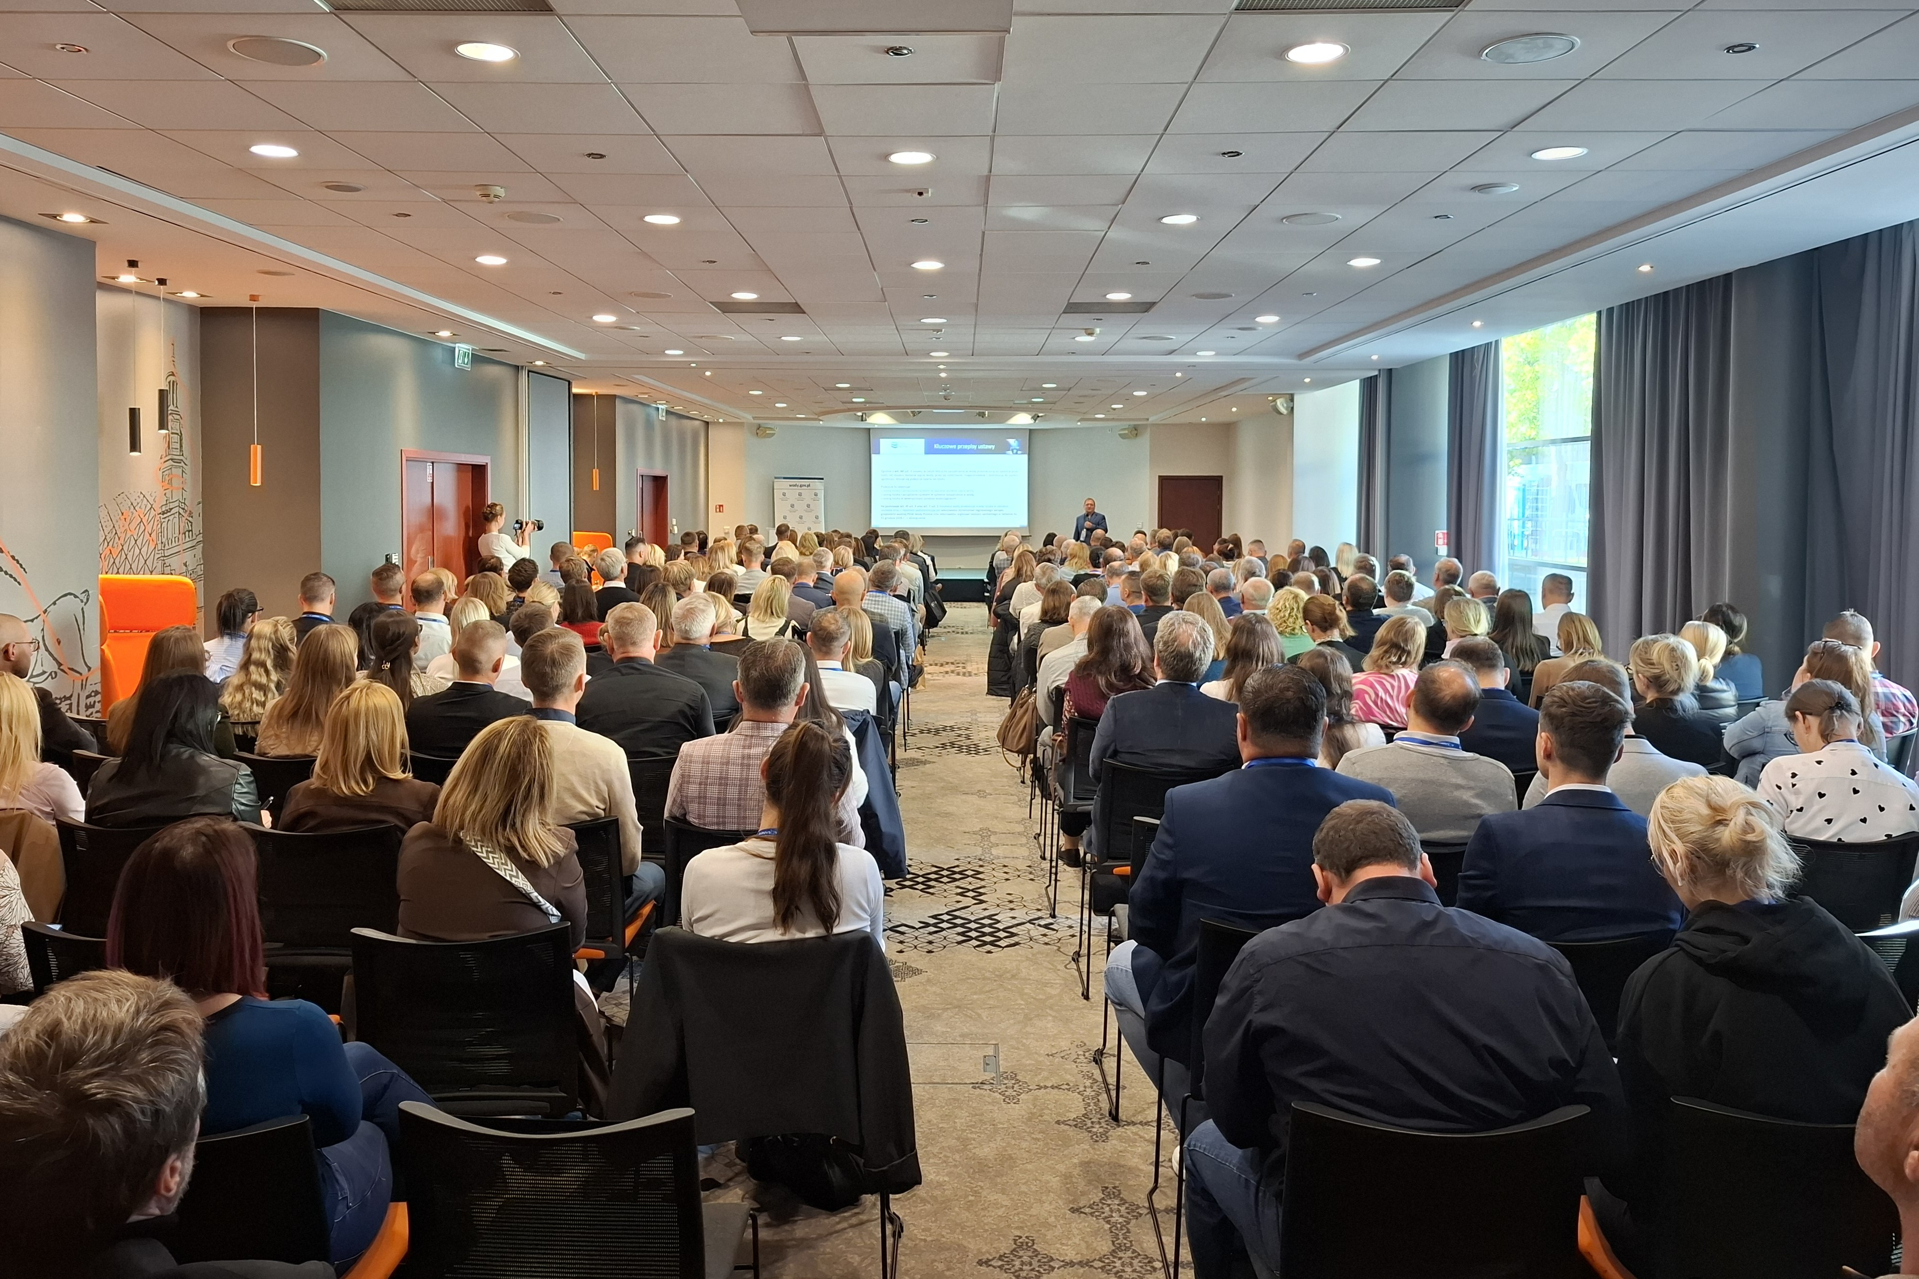
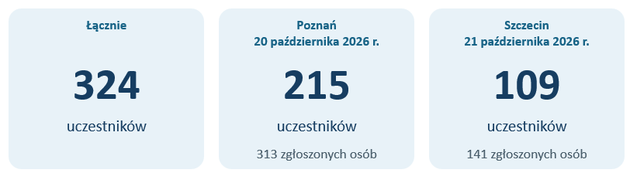
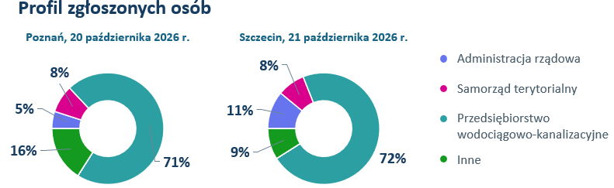
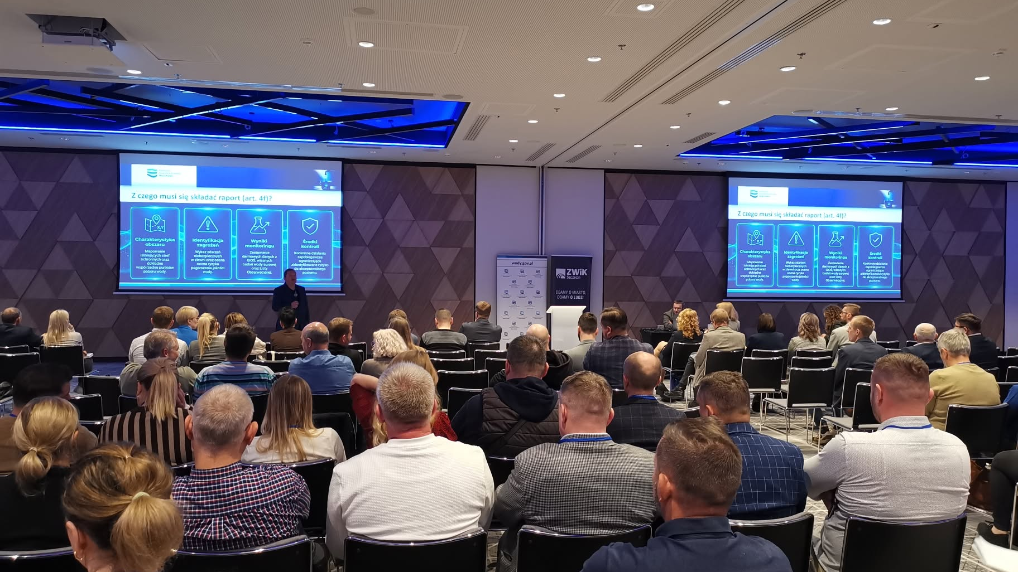
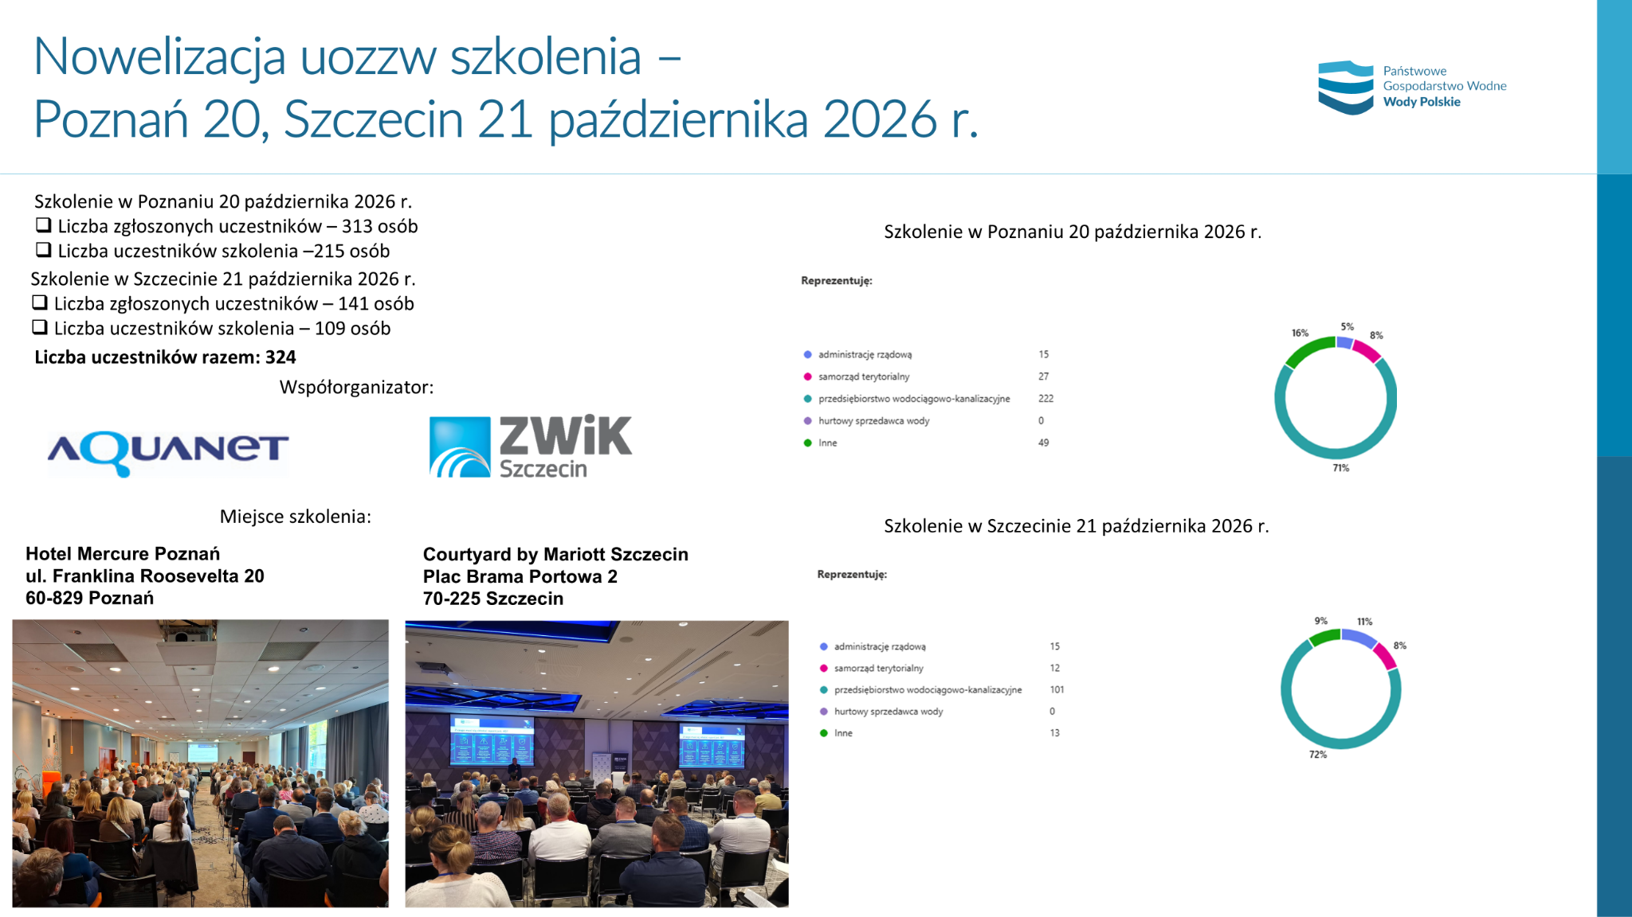
Nowelizacja uozzw szkolenia –
Poznań 19.10.2026 r., Szczecin 20.10.2026 r.
Poznań
Współorganizatorzy
Miejsce szkolenia:
Poznań: Hotel Mercure Poznań, ul. Franklina Roosevelta 20, 60-829 Poznań
Szczecin: Courtyard by Marriott Szczecin, plac Brama Portowa 2, 70-225 Szczecin
Szczecin

Slide 13
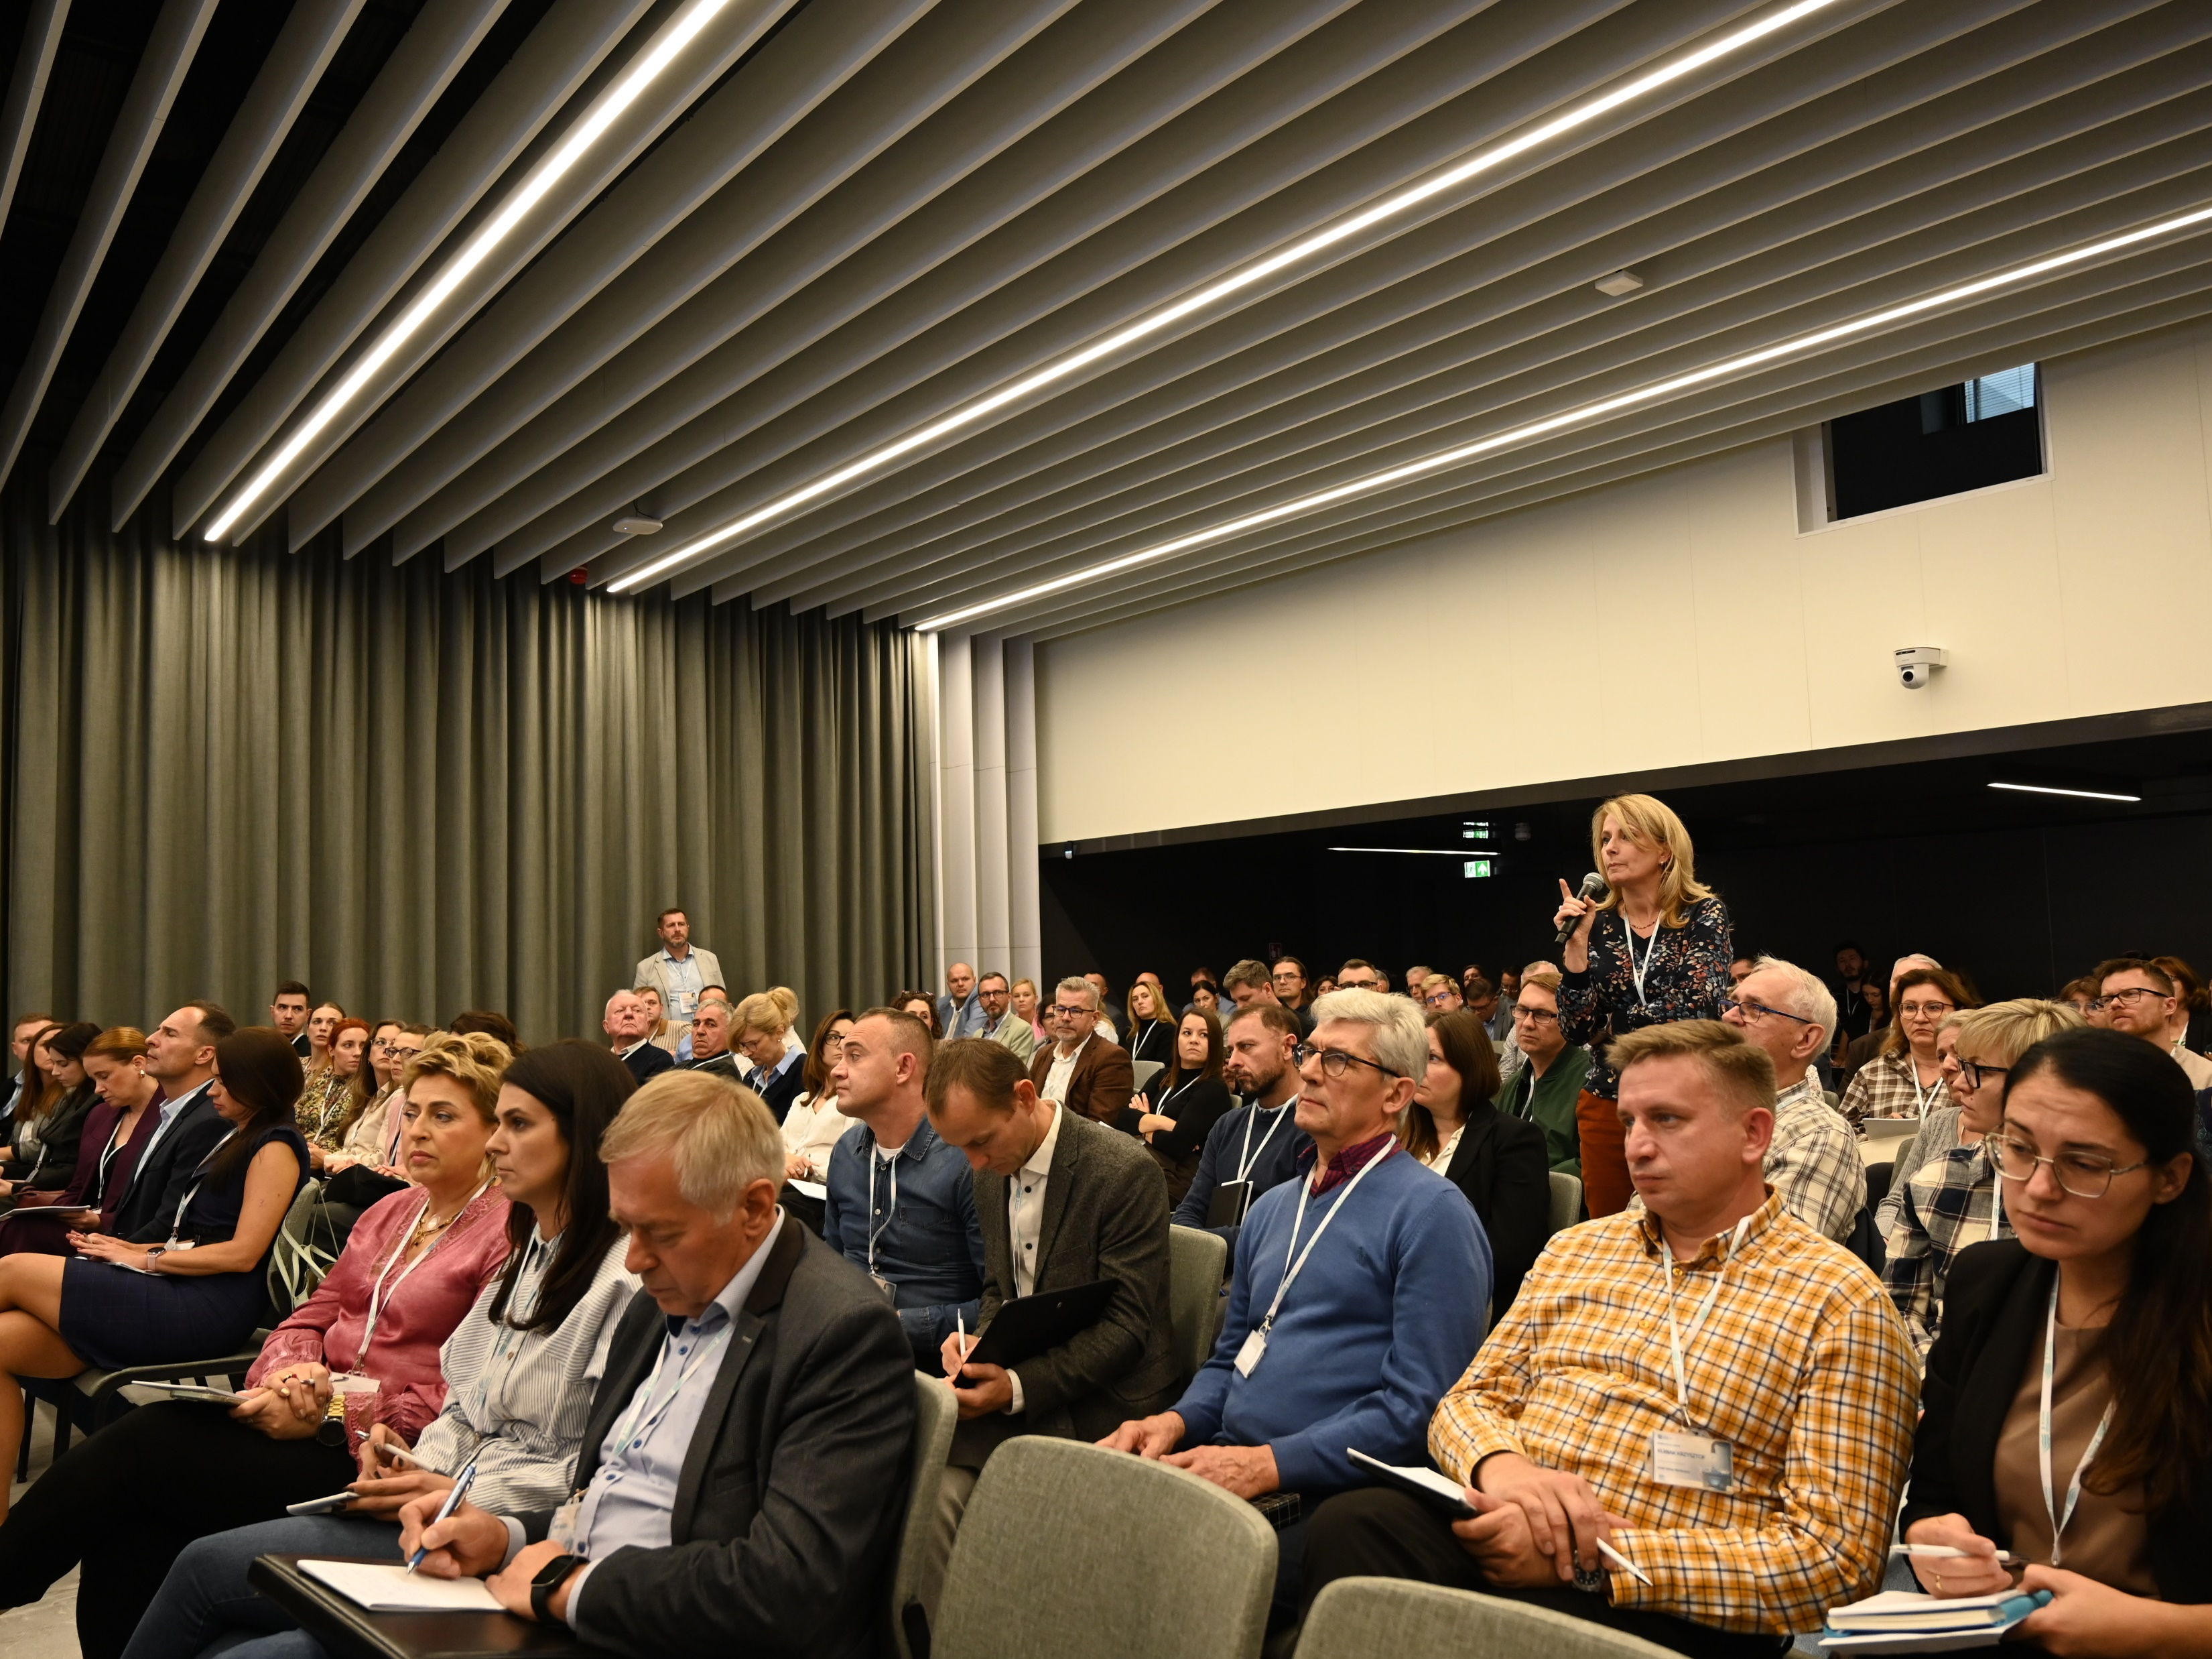
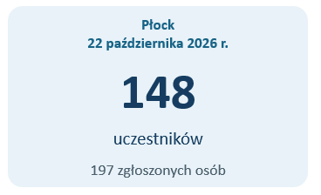
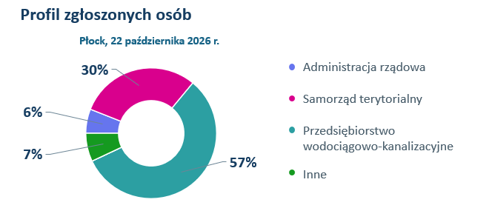
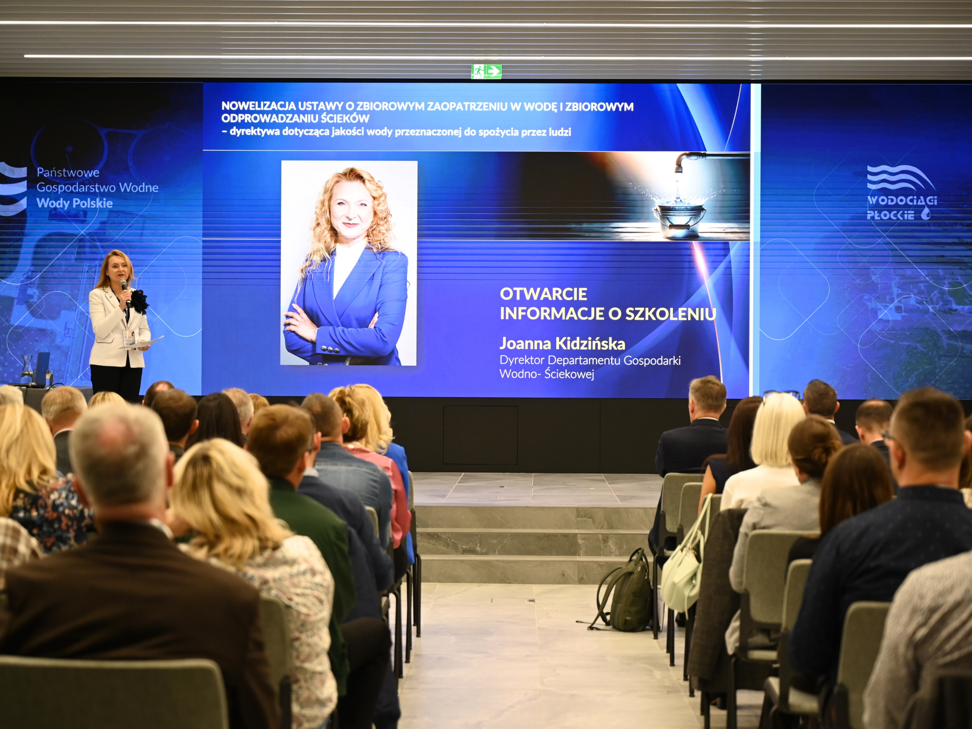

Nowelizacja uozzw szkolenia – Płock 22.10.2026 r.
Panel dodatkowy
Technologie sensorowe w monitoringu jakości wód powierzchniowych w czasie rzeczywistym – Możliwości pomiarowe i zastosowanie w analizie ryzyka - mgr inż. Filip Budny
Współorganizator
Miejsce szkolenia: Sala Domu Technika PKN Orlen S.A., ul. Kazimierza Wielkiego 41, 09-400 Płock

Slide 14
Cykl spotkań - uozzw w liczbach
4000 zarejestrowanych
11
2393
miast
uczestników spotkań
ponad
4 000
11 miast
4 500
zarejestrowanych osób
przejechanych kilometrów

Slide 15
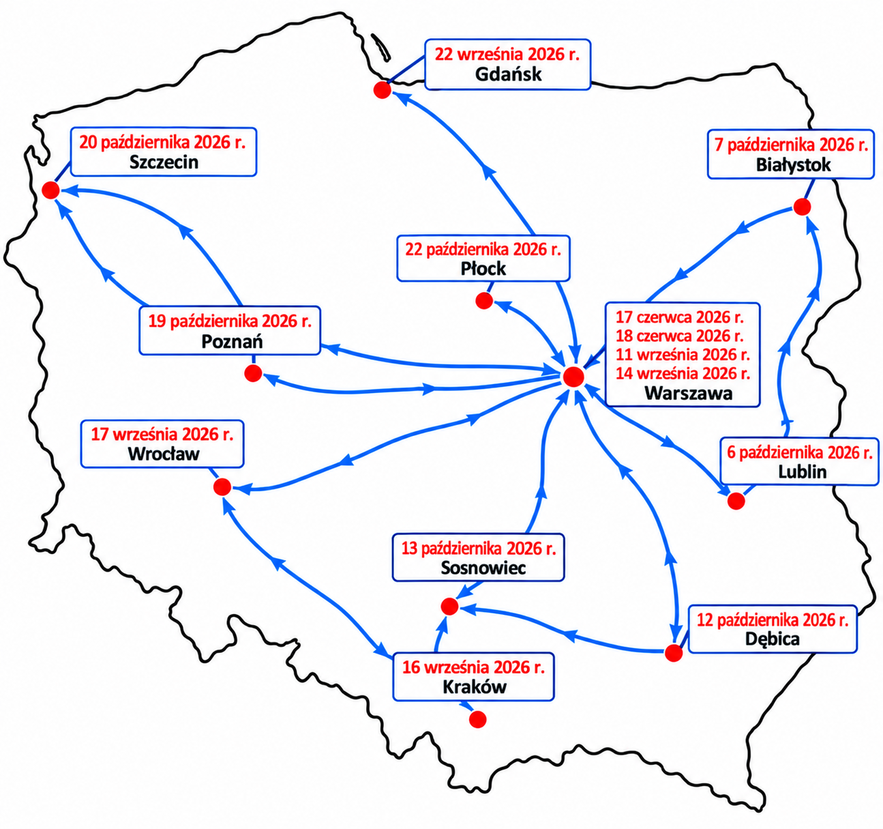
Cykl spotkań uozzw
4000 zarejestrowanych
4 000
11 miast

Slide 16
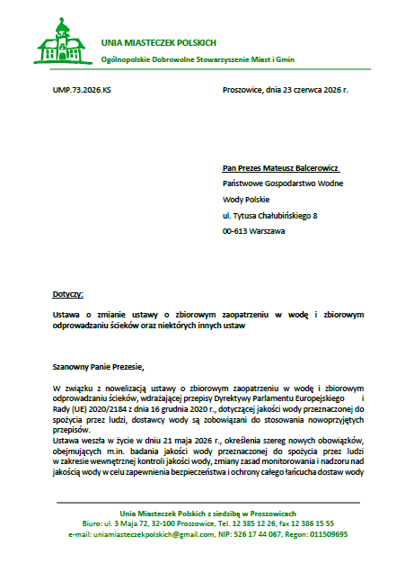
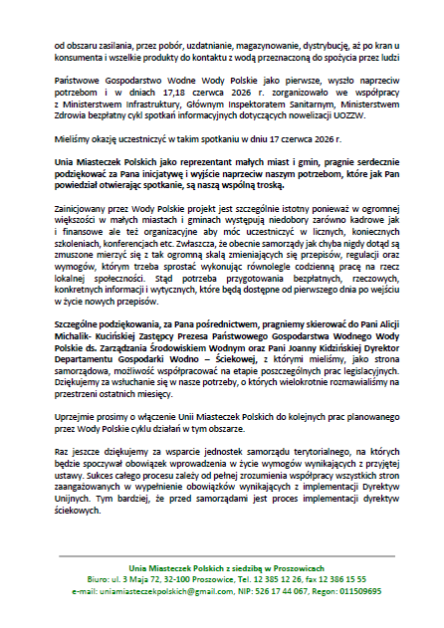
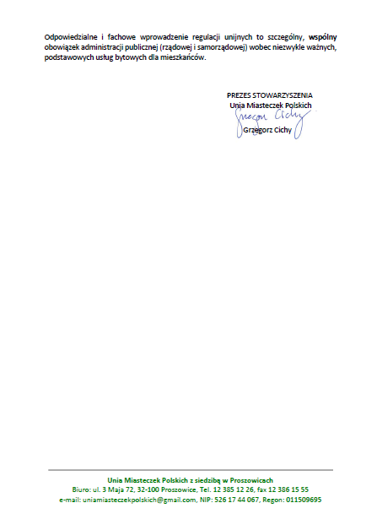
Cykl szkoleń - Podziękowania

Slide 17
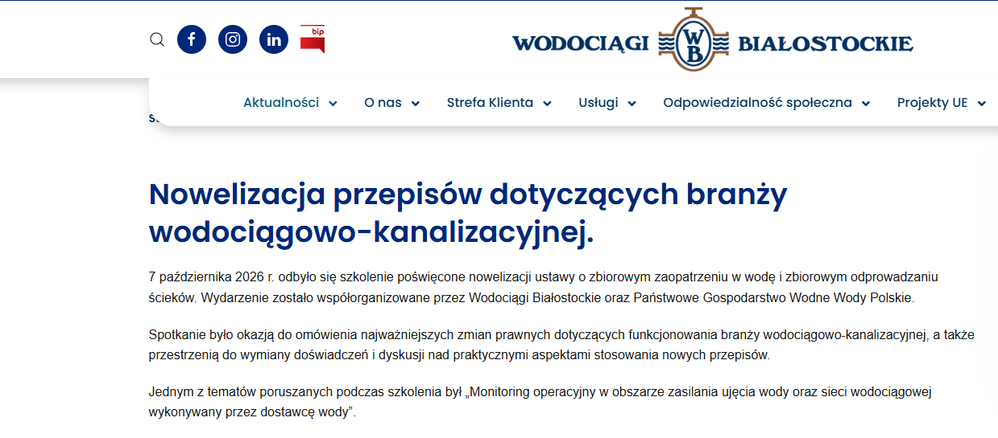
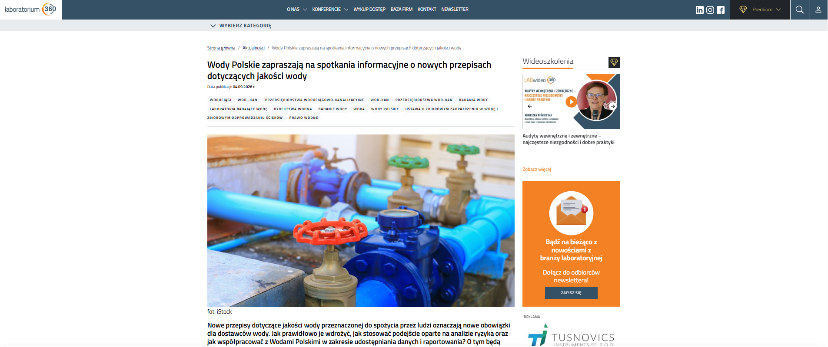
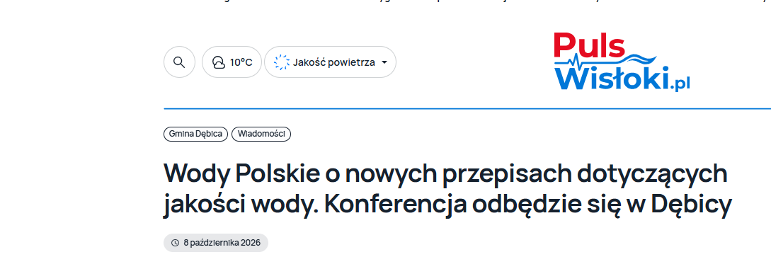
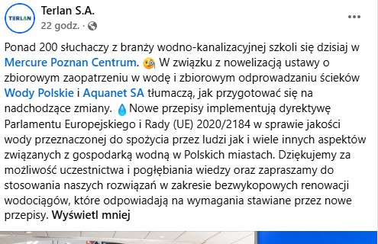
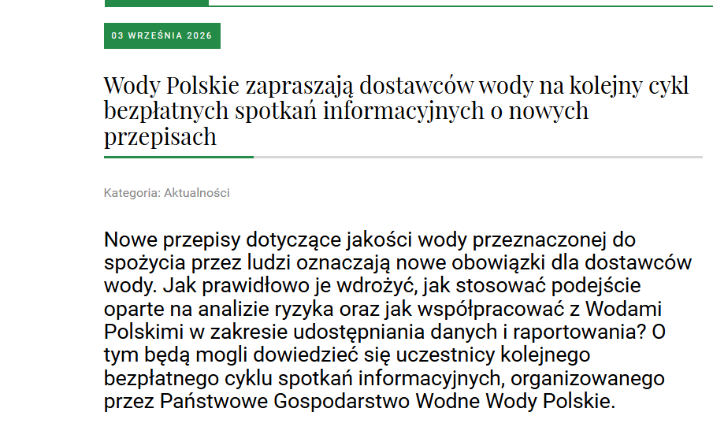
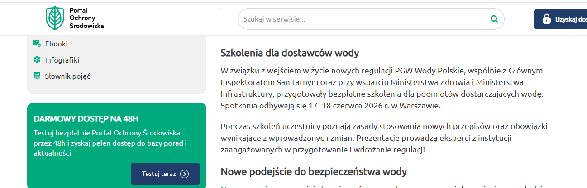
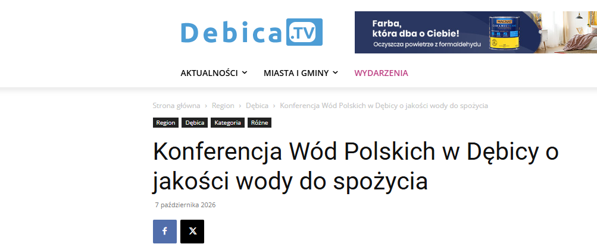
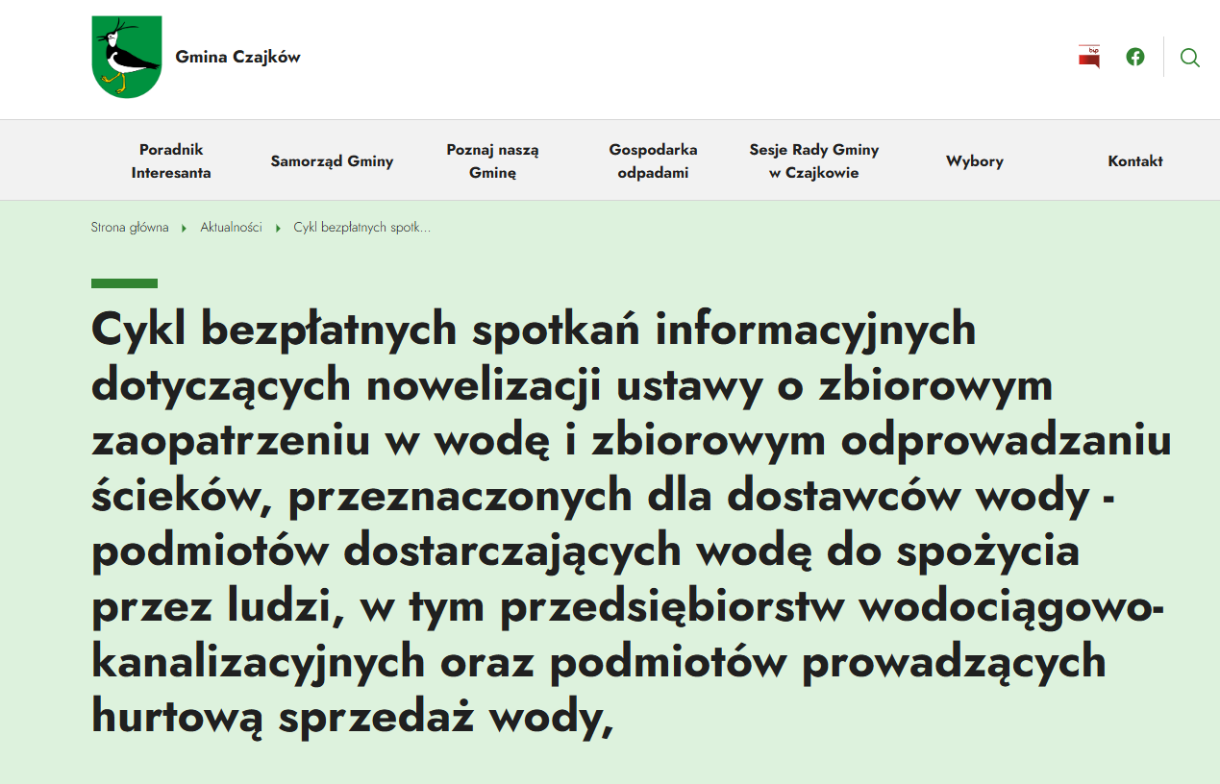
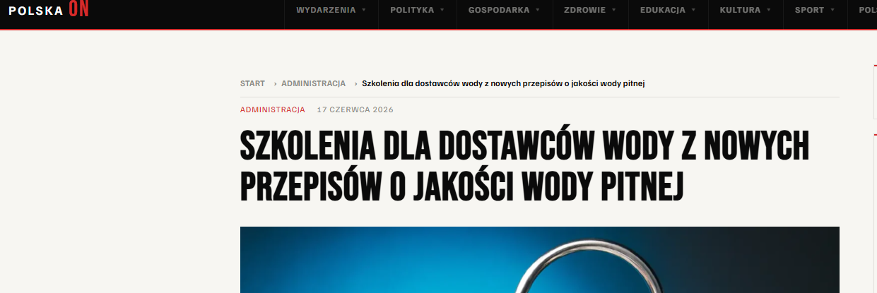
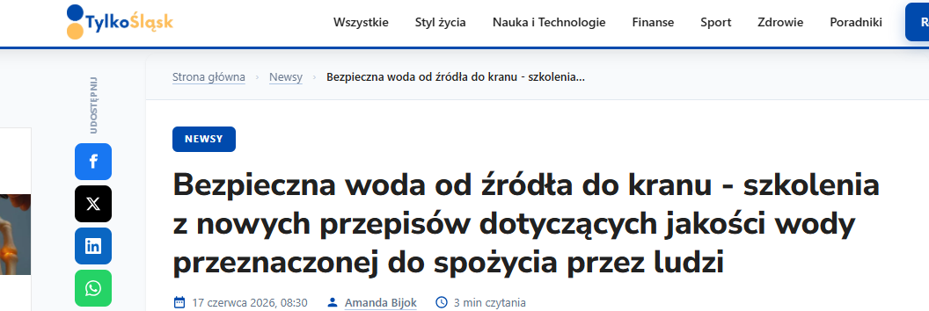



Cykl szkoleń – Piszą o nas!

Slide 18
Cykl szkoleń – Piszą o nas!
O cyklu szkoleń informowały media, przedsiębiorstwa oraz instytucje publiczne.
Prasa i portale branżowe
Serwisy ogólnopolskie
Media regionalne i lokalne
kierunekwodkan.pl
laboratorium360.pl
portalochronysrodowiska.pl
www.aqua.jerzmanowski.pl
Terlan S.A.
Główny Inspektorat Sanitarny
polskaon.pl
wpolandii.pl
pulswisloki.pl
debica.tv
e-debica.pl
tylkoslask.pl
mediagroupinfo.eu
Branża wodociągowo-kanalizacyjna
Samorządy
Kanały Wód Polskich
Wodociągi Miasta Krakowa
MPWIK Wrocław
Wodociągi Dębickie
Wodociągi Białostockie
MPWiK Lublin
Gdańskie Wodociągi
ZWiK Szczecin
Gmina Czajków: czajkow-gmina.pl
Miasto Gorlice: gorlice.pl
PSSE Złotoryja
PSSE Parczew
gov.pl/web/wody-polskie
Profile RZGW w mediach społecznościowych

